Slide 1


ကျမ်းစာကျမ်းသမိုင်းပုံပြင်၏ ဖွဲ့စည်းပုံသည် အဓိကအတွေးအခေါ်ဖြစ်နေ
®
အပိုင်း(၈)
အုပ်လိုက်ပိုင်းခြားခြင်း
ဓမ္မသစ်ကျမ်းလေ့လာခြင်း;
Dr ရက်ခ် ဂရီဖိတ်၊ စင်္ကာပူဓမ္မကောလိပ် • BibleStudyDownloads.org
©2004 TBBMI
8.0.08.
02
©2004 TBBMI

Slide 2

Burmese
သမ္မာကျမ်းစာ
အုတ်မြစ်
Texas မြို့မှ သမ္မာကျမ်းစာ-အုတ်မြစ် (နိုင်ငံတကာအမှုတော်ဆောင်လုပ်ငန်း)
၏ တင်ပြချက်

Slide 3
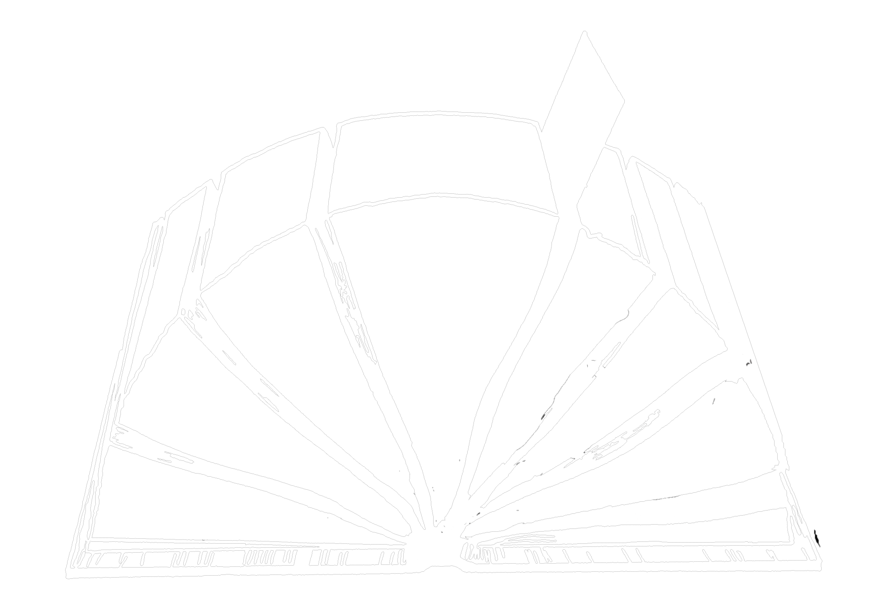
“ဓမ္မသစ်ကျမ်းအားလေ့လာခြင်း/ ဓမ္မသစ်ကျမ်း”
၄
၅
၆
ပရောဖက်များ
၃
ခရစ်ဝင်ကျမ်းများ
၇
၂
တမန်တော်ဝတ္ထု
အရေးအသားများ
စာစောင်များ
သမိုင်း
၁
၈
ပညတ်တရား
ဗျာဒိတ်ကျမ်း
“ဖွင့်ထားသော” ကျမ်းစာ
03

Slide 4
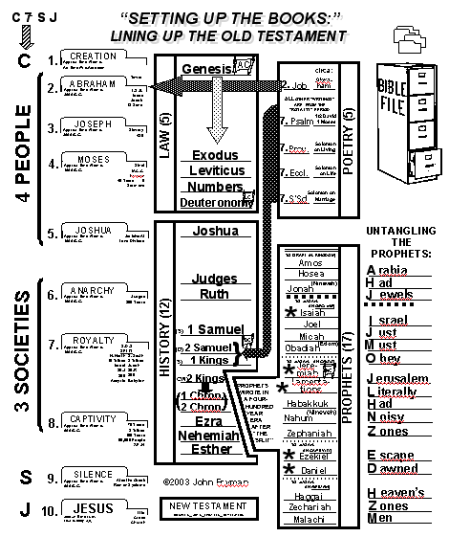
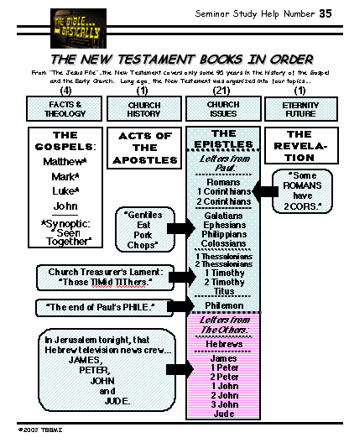
အုပ်လိုက်ပိုင်းခြားခြင်း
အထောက်အကူ
အပိုင်း ၂၇ ပိုင်းရှိသော
ဓမ္မသစ်ကျမ်းများနှင့်
အပိုင်း (၃၉)ပိုင်းရှိသော
ဓမ္မဟောင်းကျမ်းများ
Nahum
(Niveveh)
Zephaniah
04
1

Slide 5
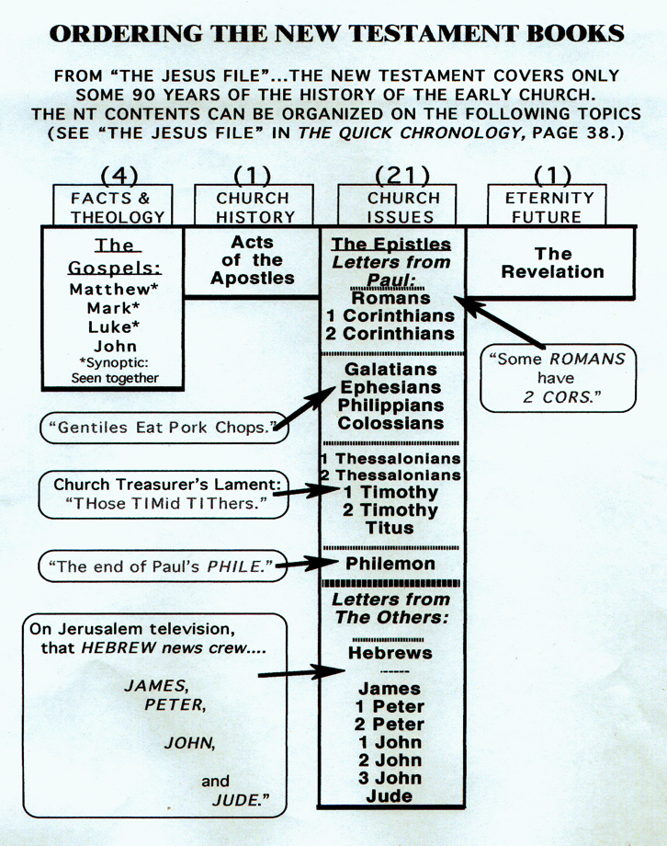
သင်ထောက်ကူ (၂၀)
ခရစ်ဝင်ကျမ်းများ
အဖြစ်အပျက်များနှင့် အတွေးအခေါ်
တမန်တော်ဝတ္ထု
ဩဝါဒစာ
ဗျာဒိတ်ကျမ်း
05

Slide 6
ခရစ်ဝင်ကျမ်းများ
တမန်တော်ဝတ္ထု
(အသင်းတော်သမိုင်း)
ဩဝါဒစာ
ဗျာဒိတ်ကျမ်း
06

Slide 7
ခရစ်ဝင်ကျမ်းများ
တမန်တော်ဝတ္ထု
wrefawmf0w¬L
ဩဝါဒစာ (အသင်းတော်နှင့်ပတ်သက်သော အကြောင်းအရာများ)
ဗျာဒိတ်ကျမ်း
07

Slide 8
ခရစ်ဝင်ကျမ်းများ
တမန်တော်ဝတ္ထု
ဩဝါဒစာ
ဗျာဒိတ်ကျမ်း (ထာဝရကာလ)
08

Slide 9
ခရစ်ဝင်ကျမ်းများ
တမန်တော်ဝတ္ထု
ဧဖက်ဩဝါဒစာ
ဗျာဒိတ်ကျမ်း
09

Slide 10
နှစ်ပေါင်း (၁၅၀၀)
ဓမ္မသစ်
နှစ်ပေါင်း (၄၀) မှ (၅၀)
၄
၃
၅
၆
၂
ခရစ်ဝင်ကျမ်းများ
ပရောဖက်များ
တမန်တော်ဝတ္ထု
၇
အရေးအသားများ
သမိုင်းများ
၁
ဩဝါဒစာ
ပညတ်တရား
၈
Asm'dwfusrf;
ကျမ်းစာတစ်ခုလုံး ပြီးမြောက်အောင်ရေးသားရသည့်အချိန်
10
1

Slide 11
ဓမ္မသစ်အပိုင်း (၄)ပိုင်း
အေဒီ ၄၀ နောက်ပိုင်းနှင့် ၉၀ နောက်ပိုင်းကြား ရေးသားထားသည်
၄အုပ်
၁အုပ်
၂၁အုပ်
၁အုပ်
အဖြစ်အပျက်များနှင့်
သီအိုရီ
အသင်းတော်၏
သမိုင်း
အသင်းတော်နှင့်
ပတ်ငက်သော
အကြောင်းအရာများ
ထာဝရကာလ
(အနာဂတ်)
ခရစ်ဝင်ကျမ်းများ
တမန်တော်ဝတ္ထု
ဩဝါဒစာ
ဗျာဒိတ်ကျမ်း
11
6

Slide 12
၄ အုပ်
အဖြစ်အပျက်များနှင့်
သီအိုရီ
ခရစ်ဝင်ကျမ်းများ
၄အုပ်
အဖြစ်အပျက်များနှင့်
သီအိုရီ
ရှင်မဿဲခရစ်ဝင်
ရှင်မာကုခရစ်ဝင်
ရှင်လုကာခရစ်ဝင်
ရှင်ယောဟန်ခရစ်ဝင်
အကျဉ်းချုပ်ကို
ပေါင်းစည်းလေ့လာခြင်း
ခရစ်ဝင်ကျမ်းများ
12
3

Slide 13

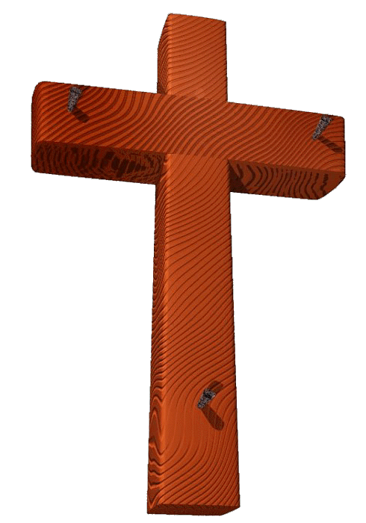

ခရစ်တော်၏ လုပ်ဆောင်ချက်ကို စာဖြင့် ဖော်ပြပြီးနောက်ပိုင်း
ရှုထောင့်လေးမျိုးဖြင့် တွေ့မြင်ရသည်
သင်ထောက်ကူ အမှတ် ၂၁
13
2

Slide 14
ခရစ်ဝင်ကျမ်း စာရေးသူများမှ
ရည်ညွှန်းသူများ၏ အဓိကအချက်အလက်များ
ယေရှုခရစ်တော်၏ အသက်တာအပေါ် ကျမ်းရေးသူတစ်ဦးစီ၏ ထူးခြားသော တင်ပြချက်များ
ခရစ်ဝင်ကျမ်းတစ်ခုစီတိုင်း၏ အဓိက ရည်ရွယ်ချက်များ
ရေးသားသည့် နေ့စွဲများကို ခန့်မှန်းချက်များ
14
4

Slide 15
ဓမ္မသစ်ကျမ်းတစ်ကျမ်းစီတိုင်းအား အတိအကျဖော်ပြခြင်း
၁
၂
၃
၄
15

Slide 16
ခရစ်ဝင်ကျမ်းများကို ဘောင်ခတ်လေ့လာခြင်း
၁
၂
ရှင်မဿဲခရစ်ဝင်
ရှင်မာကုခရစ်ဝင်
၃
၄
ရှင်လုကာခရစ်ဝင်
ရှင်ယောဟန်ခရစ်ဝင်
16
3

Slide 17
ရည်ညွှန်းထားသူတို့၏ အဓိကအချက်အလက်များ
ရှင်မဿဲခရစ်ဝင်
၂
၁
ရှင်မာကုခရစ်ဝင်
ဂျူးလူမျိုးများဆီသို့
ရောမလူမျိုးများဆီသို့
၃
၄
ရှင်လုကာခရစ်ဝင်
ရှင်ယောဟန်ခရစ်ဝင်
ဂရိလူမျိုးများဆီသို့
အသင်းတော်တိုင်းဆီသို့
17
4

Slide 18
ယေရှုကို ယခုကဲ့သို့ ပုံဖော်ထားသည်
ရှင်မဿဲခရစ်ဝင်
၂
၁
ရှင်မာကုခရစ်ဝင်
ဂျူးလူမျိုးများဆီသို့
ရောမလူမျိုးများဆီသို့
ဘုရင်
အစေခံ
၃
၄
ရှင်လုကာခရစ်ဝင်
ရှင်ယောဟန်ခရစ်ဝင်
ဂရိလူမျိုးများဆီသို့
အသင်းတော်တိုင်းဆီသို့
လူသားစင်စစ်
ဘုရားစင်စစ်
17
4

Slide 19
သတင်းစကားကို အတိုချုပ်လေ့လာခြင်း
ရှင်မဿဲခရစ်ဝင်
၂
၁
ရှင်မာကုခရစ်ဝင်
ဂျူးလူမျိုးများဆီသို့
ရောမလူမျိုးများဆီသို့
ဘုရင်
အစေခံ
ယေရှုဘာပြောခဲ့သလဲ
ယေရှုဘာလုပ်ခဲ့သလဲ
၃
၄
ရှင်လုကာခရစ်ဝင်
ရှင်ယောဟန်ခရစ်ဝင်
ဂရိလူမျိုးများဆီသို့
အသင်းတော်တိုင်းဆီသို့
လူသားစင်စစ်
ဘုရားစင်စစ်
ယေရှုဘယ်လိုခံစားခဲ့ရလဲ
ယေရှုဘာကိုဆိုလိုသလဲ
17
4

Slide 20
ထူးခြားဆန်းပြားသော စကားလုံး
အကျဉ်းချုပ်ကို ပေါင်းစည်းလေ့လာခြင်း
၁
၂
&Sifrmukc&pf0if
ရှင်မဿဲခရစ်ဝင်
ယုဒလူမျိုးများဆီသို့
ရောမလူမျိုးများဆီသို့
ဘုရင်
အစေခံကျွန်ကဲ့သို့
ယေရှုဘာပြောခဲ့သလဲ
ယေရှုဘာလုပ်ခဲ့သလဲ
အကျဉ်းချုပ်ကို ပေါင်းစည်းလေ့လာခြင်း
၃
ရှင်လုကာခရစ်ဝင်
4
&Sifa,m[efc&pf0if
အကျဉ်းချုပ်ကို ပေါင်းစည်းလေ့လာခြင်း
ဂရိလူမျိုးများဆီသို့
toif;awmfwdkif;odkU
bk&m;pifppf
လူသားစင်စစ်
ယေရှုဘယ်လိုခံစားသလဲ
a,&IbmudkqdkvdkovJ
20
3

Slide 21
သတင်းစကား အတိုချုပ်လေ့လာခြင်း
ရှင်မဿဲခရစ်ဝင်
၂
၁
ရှင်မာကုခရစ်ဝင်
ဂျူးလူမျိုးများဆီသို့
ရောမလူမျိုးများဆီသို့
ဘုရင်
အစေခံ
ယေရှုဘာပြောခဲ့သလဲ
ယေရှုဘာလုပ်ခဲ့သလဲ
၃
၄
ရှင်လုကာခရစ်ဝင်
∑
ရှင်ယောဟန်ခရစ်ဝင်
ဂရိလူမျိုးများဆီသို့
အသင်းတော်တိုင်းဆီသို့
လူသားစင်စစ်
ဘုရားစင်စစ်
ယေရှုဘယ်လိုခံစားခဲ့ရလဲ
ယေရှုဘာကိုဆိုလိုသလဲ
17
4

Slide 22
ရှင်ယောဟန် : အကြောင်းအရာ ခြုံငုံတင်ပြခြင်း
ရှင်မဿဲခရစ်ဝင်
၂
၁
ရှင်မာကုခရစ်ဝင်
ဂျူးလူမျိုးများဆီသို့
ရောမလူမျိုးများဆီသို့
ဘုရင်
အစေခံ
ယေရှုဘာပြောခဲ့သလဲ
∑
ယေရှုဘာလုပ်ခဲ့သလဲ
၃
၄
ရှင်ယောဟန်ခရစ်ဝင်
ရှင်လုကာခရစ်ဝင်
အသင်းတော်တိုင်းဆီသို့
ဂရိလူမျိုးများဆီသို့
လူသားစင်စစ်
ဘုရားစင်စစ်
ယေရှုဘာကိုဆိုလိုသလဲ
ယေရှုဘယ်လိုခံစားခဲ့ရလဲ
17
4

Slide 23
ရှင်ယောဟန်: အကြောင်းအရာကို ခြုံငုံတင်ပြခြင်း
အခန်း (၁) : ယေရှုခရစ်တော်၏ မဟာစစ်မှန်သည့် အရည်အသွေး (၆) ချက်
အခန်း (၁)
အစအဦး၌တည်ရှိခြင်း
ထင်ရှားသောလူဖြစ်ခြင်း/ ထူးခြားခြင်း
ဘုရားဖြစ်ခဲ့ခြင်းနှင့် ဖြစ်နေခြင်း
ယေရှုဘုရား
အစအဦး၌ နှုတ်ကပတ်တော်ရှိခဲ့သည်။ ထိုနှုတ်ကပတ်တော်သည် ဘုရားသခင်နှင့်အတူ ယခုအချိန်ထိ ရှိသည်။
သင်ထောက်ကူ ၂၂
23
3

Slide 24
ရှင်ယောဟန်: အကြောင်းအရာကို ခြုံငုံတင်ပြခြင်း
အခန်း (၁) : ယေရှုခရစ်တော်၏ မဟာစစ်မှန်သည့် အရည်အသွေး (၆) ချက်
အခန်း (၁)
အစအဦး၌တည်ရှိခြင်း
ထင်ရှားသောလူဖြစ်ခြင်း/ ထူးခြားခြင်း
ဘုရားဖြစ်ခဲ့ခြင်းနှင့် ဖြစ်နေခြင်း
အခန်းငယ် (၂)
အစဉ်အမြဲတည်ရှိခြင်း
ယေရှုဘုရား
အစအဦး၌
ဘုရားသခင်နှင့်အတူ
ရှိသည်။
သင်ထောက်ကူ ၂၂
23
3

Slide 25
ရှင်ယောဟန်: အကြောင်းအရာကို ခြုံငုံတင်ပြခြင်း
အခန်း (၁) : ယေရှုခရစ်တော်၏ မဟာစစ်မှန်သည့် အရည်အသွေး (၆) ချက်
အခန်း (၁)
အစအဦး၌တည်ရှိခြင်း
ထင်ရှားသောလူဖြစ်ခြင်း/ ထူးခြားခြင်း
ဘုရားဖြစ်ခဲ့ခြင်းနှင့် ဖြစ်နေခြင်း
အခန်းငယ် (၂)
အစဉ်အမြဲတည်ရှိခြင်း
အခန်းငယ်(၃)
စကြဝဋ္ဌာ ကို ဖန်ဆင်းရှင်
ယေရှုဘုရား
ဖန်ဆင်းတော်မူခြင်း နှင့် ကင်းလွတ်လျက် ဖြစ်သောအရာတစ်စုံ တစ်ခုမျှမရှိ
23
3

Slide 26
ရှင်ယောဟန်: အကြောင်းအရာကို ခြုံငုံတင်ပြခြင်း
အခန်း (၁) : ယေရှုခရစ်တော်၏ မဟာစစ်မှန်သည့် အရည်အသွေး (၆) ချက်
အခန်း (၁)
အစအဦး၌တည်ရှိခြင်း
ထင်ရှားသောလူဖြစ်ခြင်း/ ထူးခြားခြင်း
ဘုရားဖြစ်ခဲ့ခြင်းနှင့် ဖြစ်နေခြင်း
အခန်းငယ် (၂)
အစဉ်အမြဲတည်ရှိခြင်း
အခန်းငယ်(၃)
စကြဝဋ္ဌာ ကို ဖန်ဆင်းရှင်
အခန်းငယ်(၄/၅/၉)
အသက် နှင့်အလင်း ၏ အရှင်
ယေရှုဘုရား
ခပ်သိမ်းသော လူအပေါင်းတို့အား အလင်းကို ပေးသောသူ ဖြစ်၏။
23
3

Slide 27
ရေးသားထားသော နေ့စွဲများ
၁
ရှင်မဿဲ
၂
ရှင်မာကု
ဂျူးလူမျိုးများဆီသို့
အေဒီ ၄၀ နောက်ပိုင်း
အေဒီ ၆၄-၆၈ ကြား
ရောမလူမျိုးများဆီသို့
ဘုရင်
အစေခံ
ယေရှုဘာပြောခဲ့သလဲ
ယေရှုဘာလုပ်ခဲ့သလဲ
၃
ရှင်လုကာ
4
&Sifa,m[ef
အေဒီ ၅၇-၅၉ ကြား
ဂရိလူမျိုးများဆီသို့
အေဒီ ၆၉ အကျဉ်းလေ့လာမှု
နောက်ပိုင်း
လူသားစင်စစ်
ယေရှုဘယ်လိုခံစားခဲ့ရလဲ
27
4

Slide 28
တင်ပြမှုပြီးမြောက်ခြင်းအတွက်
၁၂။ ထိုသို့ငါနှင့်စကားပြော၍ အသံမြည်သောသူ ကို မြင်ခြင်း ငှာ ငါသည် လှည့်ကြည့် လျှင်ရွှေမီးခွက် ၇ လုံးကို ၄င်း
၁၃။ ၇လုံးအလယ်၌ လူသားတော် နှင့် တူသော လူ တဦးကို ၄င်း
မြင်၏ ထိုသူသည် ခြေသို့ တိုင်အောင် ဝတ်ခြုံ လျှက်ရင်တော်၌ ရွှေခါးပန်းကို စည်းလျက်ဖြစ်၏
တမန်တော် ယောဟန်ထံ ခရစ်တော် ကိုယ်ထင်ပြခြင်း
MATTHEW
MARK
၁၄။ ခေါင်းတော် နှင့် ဆံပင်တော် သည် ဖြူသောသိုးမွှေး ကဲ့သို့ ၄င်း မိုးပွင့် ကဲ့သို့ ၄င်း ဖြူ၏ မျက်စိတော် သည် လည်း မီးလျှံ ကဲ့သို့ ဖြစ်၏
၁၅။ ခြေတော်သည် လည်း မီး၌ချွတ်ပြီးသော ကြေးဝါစစ် နှင့် တူ၏ အသံတော်သည် လည်း သမုဒ္ဒရာ သံ ကဲ့သို့ ဖြစ်၏
၁၆။ လက်ယာဘက်တော်သည် လည််း ကြယ် ၇ လုံး ကို ကိုင်၏ ခံတွင်းတော်ထဲကလည်း ထက်သော သန်လျှက် ထွက်၏ မျက်နှာတော်သည် အရှိန်တန်ခိုး နှင့် ထွန်းတောက်သော နေ ကဲ့သို့ဖြစ်၏
LUKE
JOHN
၁၇။ ထိုသူကို ငါမြင်သောအခါ သေမတက်ဖြစ်၍ ခြေတော်ရင်း၌လဲလျှက်နေ၏ ထိုသူသည်လက်ယာလက်တော်ကို ငါ့အပေါ်သို့တင်လျှက် ကြောက်ရွှံခြင်းမရှိနှင့် ငါသည်အဦးဆုံးသော သူ နောက်ဆုံးသောသူဖြစ်၏
၁၈။ အသက်ရှင်သောသူလည်း ဖြစ်၏ ငါသည် အရင်သေသည်ဖြစ်၍ကမ္ဘာအဆက်ဆက် အသက်နှင့် ပြည့်စုံ၏ မရဏာနှင့်မရဏာနိုင်ငံကိုလည်း ငါအစိုးရ၏
28
10

Slide 29
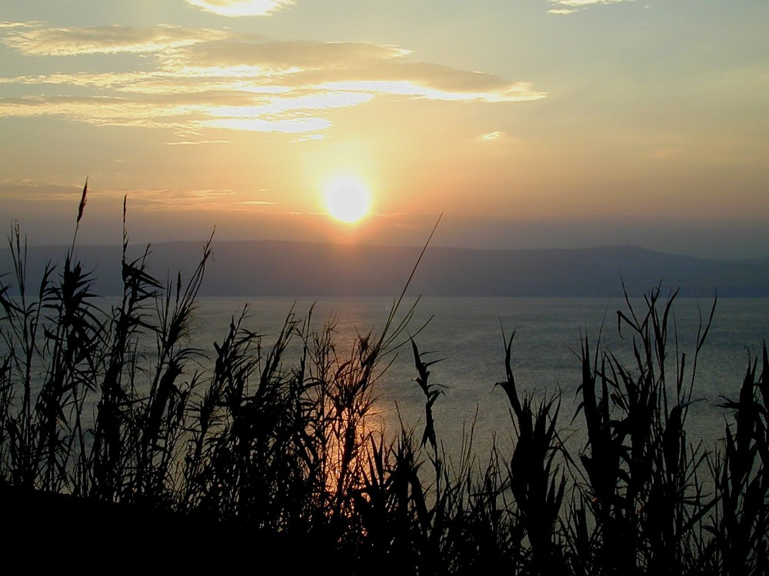
ယေရှုခရစ်တော်၏ အသက်တာကို ဖော်ပြပြီးမြောက်သည်
လူအပေါင်းတို့သည် ကောင်းချီးမင်္ဂလာကို ခံရကြလိမ့်မည်.. ကမ္ဘာဦးကျမ်း ၁၂:၃
29
1
28

Slide 30
ဓမ္မသစ် အပိုင်း (၄) ပိုင်း
အေဒီ ၅၀ နှင့် ၉၀ ကြား ရေးသားချက်များ
(၄အုပ်)
(၁အုပ်)
(၂၁အုပ်)
(၁အုပ်)
အဖြစ်အပျက်များ
နှင့် သီအိုရီ
အသင်းတော်၏ သမိုင်း
အသင်းတော် ပြဿနာများ
ထာဝရ အနာဂတ်
ခရစ်ဝင်ကျမ်းများ
တမန်တော်ဝတ္ထု
ဗျာဒိတ်ကျမ်း
စာစောင်များ
30

Slide 31
ထွက်လာသော အဖြစ်အပျက်များ၏ သမိုင်း
အဓိကလူများ
(၁အုပ်)
ပေါလု
ပေတရု
ဗာလဗ
တိမောသေ
လုကာ (ကျမ်းရေးဆရာ)
ယောဟန် မာကု
ဖိလိပ္ပု
ဒေါက်တာ/ ဆရာဝန် လုကာမှ အေဒီ ၅၀ နောက်ပိုင်းတွင် ရေးသားခဲ့သည်
အသင်းတော် သမိုင်း
တမန်တော် ဝတ္ထု
31
8

Slide 32
၁။ ယေရှု၏ မဟာစေစားချက်နှင့် ကြွတော်မူခြင်း
၂။ ပင်တေကုတ္တေ - အသင်းတော်၏ မွေးနေ့
၃။ ခြေမစွမ်းသူ ကျန်းမာခြင်း
၄။ ပထမအကြိမ် ညှင်းဆဲခံရခြင်း
၅။ အာနနိ နှင့် ရှဖိရေ
၆။ ပထမ
၇။ အသင်းတော်လူကြီး စတီဗင်နှင့် သူ၏ အသက်ပေးခြင်း;
“... a,&I&SvifNrdkY rSpaom ,kjynf? &Srm&djynf? ajrBuD;pGef;wdkifatmif ig\oufao jzpfMuvdrfhrnf[k rdefYawmfrl\” wrefawmf 1;8
ယေရုရှလင်၌
အခန်းကြီး (၁-၇)
ကောင်းကင်တမန် မပါသော အဖြစ်ပျက်သုံးခု။
အသင်းတော် မွေးဖွားခဲ့ပြီ။--
ထို့ကြောင့်ကျွန်ုပ်တို့ဤနေရာတွင်ရှိနေ ကြသည်။
STUDY HELP #23
၈။ ဖိလိပ္ပု နှင့် အဲသယောပိ အမတ်
၉။ ရှောလု အသက်တာ ပြောင်းလဲခြင်း
၁၀။ ပေတရုနှင့် ကောနေလိ
၁၁။ ပေတရု ဟေလသ သာသနာခရီး
၁၂။ ဟေရုဒ် ခရစ်ယာန်များကို ညှင်းဆဲသူ
ပါလက်စတိုင်း နှင့် ဆီးရီးယား
အခန်းကြီး (၈-၁၂)
၁၃။ ပထမ သာသနာခရီး
၁၄။ ။
၁၅။ ။
၁၆။ ယေရုရှလင် ကောင်စီ
၁၇။ ဒုတိယ သာသနာခရီး
၁၈ ။
၁၉။ ။
၂၀။ တတိယ သာသနာခရီး
၂၁။ ။
၂၂။ ။
၂၃။ ပေါလု - ယေရုရှလင်မြို့တွင်
၂၄။ ပေါလု - လူအုပ်ကြီးရှေ့တွင် အပြစ်မရှိကြောင်း ဝန်ခံခြင်း
၂၅။ ပေါလု - ယေရုရှလင် ခုံရုံးရှေ့တွင် အပြစ်မရှိကြောင်း လျှောက်လဲခြင်း
၂၆။ ပေါလု - ဖေလဇ်မင်းရှေ့
၂၇။ ပေါလု - ဖေတ္တုမင်းရှေ့
၂၈။ ပေါလု - အဂြိပ္ပမင်းရှေ့
ရောမသို့ ရေလမ်းခရီး - သင်္ဘောပျက်ခြင်း
AN INDEX TO THE ACTS OF THE APOSTLES
13
14
15
16
17
18
19
20
21
22
23
24
25
26
27
28
ကမ္ဘာတစ်ဝှမ်းလုံးသို့
အခန်းကြီး (၁၃-၂၈)
©2004 TBBMI
32
5

Slide 33
ဓမ္မသစ် အပိုင်း (၄) ပိုင်း
အေဒီ ၅၀ နှင့် ၉၀ ကြား ရေးသားချက်များ
(၄အုပ်)
(၁အုပ်)
(၂၁အုပ်)
(၁အုပ်)
အဖြစ်အပျက်များ
နှင့် သီအိုရီ
အသင်းတော်၏ သမိုင်း
အသင်းတော် ပြဿနာများ
ထာဝရ အနာဂတ်
ခရစ်ဝင်ကျမ်းများ
တမန်တော်ဝတ္ထု
ဗျာဒိတ်ကျမ်း
စာစောင်များ
30

Slide 34
ပေါလု၏ ခရီးစဉ်ကို ဖြောင့်တန်းစွာ
တင်ပြခြင်း
သင့်ရဲ့ သမ္မာကျမ်း အနောက်ဘက်ရှိ အမှတ်အသား
အမျိုးမျိုး၊ အရောင်အမျိုးမျိုး တစ်ခုနှင့်တစ်ခုအပေါ် အမှတ်အသား ဝိုင်းခတ်ထားသည့် မြေပုံကို
သတိပြုမိပါသလား။
34
1

Slide 35
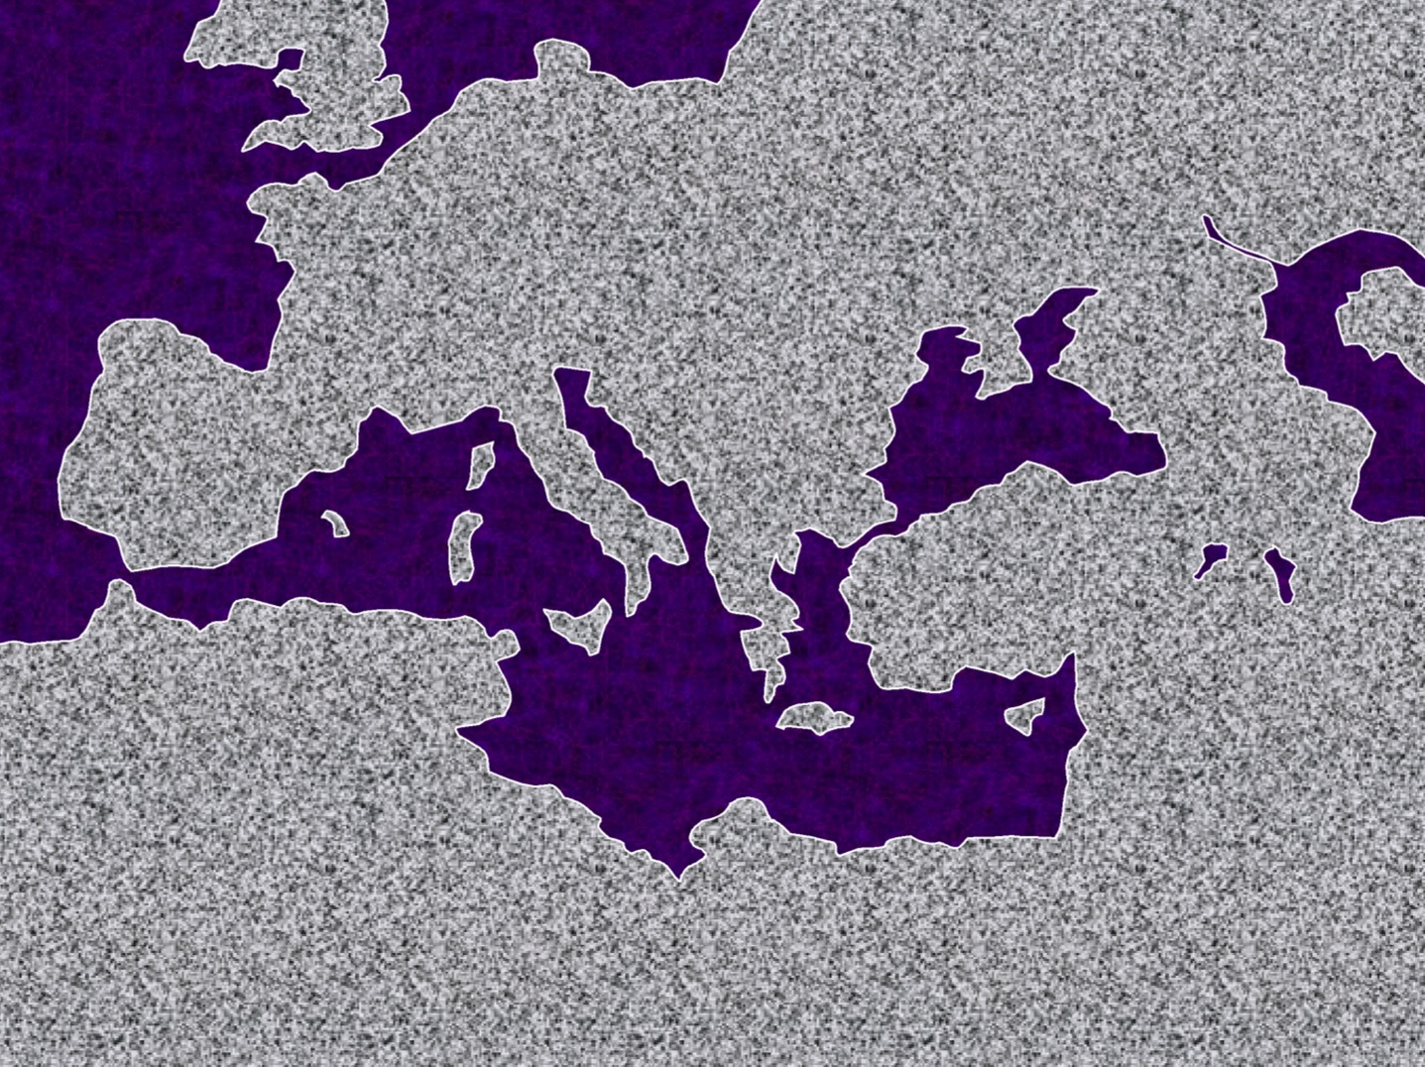
ပေါလုသည် စစ်မှန်သော ခရီးသည်ဖြစ်သည်။ သူသည် မေဒီတရေးနီးယမ်း ဖြစ်ဝှမ်းတစ်လျှောက် ခရီးလွန်နေသူဖြစ်သည်။
Oa&my
tm&S
မတက်ကြွသော
ဂရိ
မေဒီတရေးနီးယမ်း ပင်လယ်
ရောမစနစ်
tma&As
tmz&du
35

Slide 36
ဘာကြောင့် ဒီအရာကို
တင်ပြရသလဲဆိုရင်….
တမန်တော်ဝတ္ထုဟာ ကမ္ဘာသာသနာရဲ့ အစကနဦး ဖြစ်သောကြောင့် တင်ပြရခြင်း ဖြစ်ပါတယ်။
©2004 TBBMI
8.0.08.
36
1

Slide 37
?
?
?
?
?
ဤခရီးစဉ် (၄)ခုကို သင် ဘယ်လို
စီစဉ်မလဲ
©2004 TBBMI
8.0.08.
37

Slide 38
?
?
ဒုတိယခရီးစဉ်
?
ရှရိပြည်အန္တိအုတ်
တာရော
ေ၃ရေဗေ
လုတ္တရ
အိုက်ကိုနီယမ်
ပိသိဒိပြည် အန္တိအုတ်မြို့
ဖြုဂ ိပြည်
ဂလာတိပြည်
မုသိ
တာရော
သာမောသရက်
နာပေါလိ
ဖိလိပ္ပု
အံဖိပေါလိ
သက်သလောနိတ်
ဗေရိ
အာသင်
ကောရိန္တု
စခရီးယား
ဧဖက်
ကဲသရိ
ယေရှု ရှလင်
ကဲသရိ
ရှိမာရိပြည် အန္တိအုတ်မြို့
ပထမ
ခရီးစဉ်
?
?
တတိယ ခရီးစဉ်
ရှရိပြည်အန္တိအုတ်
သေလုကိ
ရှာလမိ
ပါဖု
သေရဂေ
ပိသိဒိပြည် အန္တိအုတ်မြို့
ဣကောနိ
လုတ္တရ
ဒေရေဗေ
လုတ္တရ
ဣကောနိ
ပိသိဒိပြည် အန္တိအုတ်မြိ သေရဂေ
ရှာလမိ
ပါဖု
ရှရိပြည်အန္တိအုတ်
ရှိမာရိပြည်အန္တိအုတ်မြို့
ဂလာတိ
ဖြုဂိပြည်
အစဉ်တိုင်း
ဧဖက်
မာကေကောနိ
တာရော
အဿု
မိလက်
ကောသကျွန်း
ရော၃ုကျွန်း
ပေါတရ
တုရု
ပတောလင်
ကဲသရိ
ယေရှု ရှလင်
စတုတ္ထခရီးစဉ် (ရောမသို့)
ယေရှုရှလင်
ကောင်စီ
(အသင်းတော်ကို
ထာဝရပြောင်းလဲစေ
သော အမြန်ခရီး)
ကဲသရိ
ဇိဒုန်
ကုပရုကျွန်း နီးတဝိုက်
မုရ
ကရေတေ
ကာလုလိ
မဲလိသာ
သုရကုတ်
ရေဂျူန်
ပေါတယောလိ
အပ္ပိဈေး
သုံးစရပ်
ရောမ
ရှရိပြည်အန္တိတ်
ဖိနိတ်
ရှမာရိ
ယေရှုရှလင်
ရှမာရိ
ဖိနိတ်
ရှရိပြည်အန္တိ အုတ်
©2004 TBBMI
8.0.08.
38
4

Slide 39
ပထမခရီးစဉ်
?
?
ဒုတိယခရီးစဉ်
?
ရှရိပြည်အန္တိအုတ်
သေလုကိ
ရှာလမိ
ပါဖု
သေရဂေ
ပိသိဒိပြည် အန္တိအုတ်မြို့
ဣကောနိ
လုတ္တရ
ဒေရေဗေ
လုတ္တရ
ဣကောနိ
ပိသိဒိပြည် အန္တိအုတ်မြိ သေရဂေ
ရှာလမိ
ပါဖု
ရှရိပြည်အန္တိအုတ်
တတိယ
ခရီးစဉ်
?
?
ရှရိပြည်အန္တိအုတ်
တာရော
ဒေရေဗေ
လုတ္တရ
အိုက်ကိုနီယမ်
ပိသိ၃ိပြည် အန္တိအုတ်မြို့
ဖြုဂ ိပြည်
ဂလာတိပြည်
မုသိ
တာရော
သာမောသရက်
နာပေါလိ
ဖိလိပ္ပု
အံဖိပေါလိ
သက်သလောနိတ်
ဗေရိ
အာသင်
ကောရိန္တု
စခရီးယား
ဧဖက်
ကဲသရိ
ယေရှု ရှလင်
ကဲသရိ
ပိသိ၃ိပြည် အန္တိအုတ်မြို့
ပိသိဒိပြည် အန္တိအုတ်မြို့
ဂလာတ
ဖြုဂိပြည်
အစဉ်တိုင်း
ဧဖက်
မာကေကောနိ
တာရော
အဿု
မိလက်
ကောသကျွန်း
ရောမကျွန်း
ပေါတရ
တုရု
ပတောလင်
ကဲသရိ
ယေရှု ရှလင်
စတုတ္ထ ခရီးစဉ်
(ရောမသို့)
ယေရှုရှလင်ကောင်စီ
(အသင်းတော်ကိုထာဝရပြောင်းလဲစေသော အမြန်ခရီး)
ကဲသရိ
ဇိဒုန်
ကုပရုကျွန်း နီးတဝိုက်
မုရ
ကရေတေ
ကာလုလိ
မဲလိသာ
သုရကုတ်
ရေဂျူန်
ပေါတယောလိ
အပ္ပိဈေး
သုံးစရပ်
ရောမ
ရှရိပြည်အန္တိအုတ်
ဖိနိတ်
ရှမာရိ
ယေရှုရှလင်
ရှမာရိ
ဖိနိတ်
ရှရိပြည်အန္တိအုတ်
ဥရောပသား
တွန်းအားပေးခြင်း
အာရှသား
တွန်းအားပေးခြင်း
ရောမကို
အောင်နိုင်ရန်
စမ်းသပ်ခြင်း
©2004 TBBMI
8.0.08.
39
8

Slide 40
ဥရောပ
အတ္တလန္တိတ် သမုဒ္ဒရာ
အာရှ
ပါလက်စတိုင်း
မေဒီတရေးနီးယမ်း
ပင်လယ်
အာရေဗျ
အာဖိရိက
40

Slide 41
အတ္တလန္တိတ် သမုဒ္ဒရာ
ဥရောပ
အာရှ
ရောမအင်ပါယာ
ရောမ
•
tmz&du
ပါလက်စတိုင်း
မေဒီတေးရေးနီးယမ်း
ပင်လယ်
အာရေဗျ
41

Slide 42
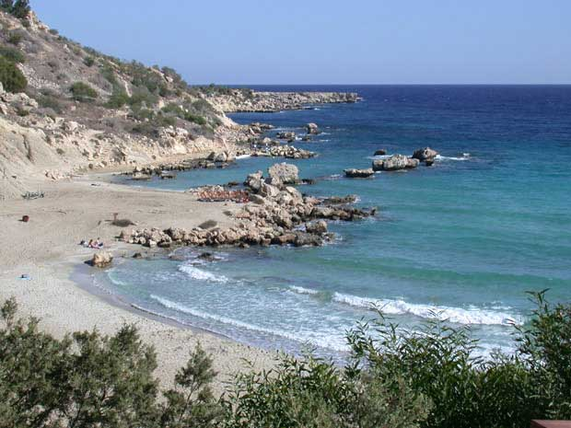
သင်ထောက်ကူ ၂၄
ပေါလု၏ခရီးစဉ် အနီးကပ် ကြည့်ရှုခြင်း;
အတ္တလန္တိတ် သမုဒ္ဒရာ
အေဒီ ၄၆-၄၈
ဥရောပ
အာရှ
ရောမ
. မက်စ်စီနီးယား
. yDpDwef tifefawtkyf
•
ဧဖက်
အင်တင်စ်
tmz&du
တမန်တော် ၁၃-၁၄
ကုပရုကမ်းခြေ
ရှမာရိပြည် အန္တိအုတ်
မေဒီတာရေးနီးယမ်း
ပင်လယ်
၁။ ချိတ်ဓာတ်ခွဲခန်း;
ယေရုရှလင်
ထူးခြားမှုပြုသောဘုရားအဖြစ် ကိုးကွယ်ခဲ့သည်။ နမိတ်လက္ခဏာ
ပြခဲ့သည်။ ပေါလုခဲနှင့်ပေါက်ခံရသည်။
tma&As
42
14

Slide 43
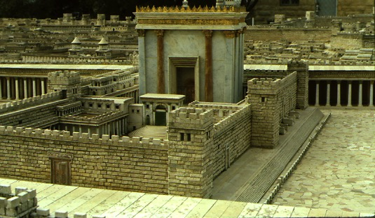
အေဒီ ၄၉
တမန်တော် ၁၅း၁
အရေဖျားလှီးခြင်းကိုမခံလျှင် ကယ်တင်တော်မူခြင်း သို့မရောက်--
ပေါလု၏ ခရီးစဉ်ကို ကြည့်ရှုခြင်း
Oa&my
ကျေးဇူးတော် သက်သက်
tm&S
ရောမ
မက်ဆီဒိုးနီးယား
တမန်တော် ၁၅
မက်စ်စိနီးယား
•
မက်တမ်စ်
ဧဖက်
အာဖရိက
မေဒီတာရေးနီးယမ်း
ပင်လယ်
ပိသိဒိပြည် အန္တိအုတ်
၁(--)၂း ယေရှုရှလင် ကောင်စီ
ယေရုရှလင်
ပြဿနာကိုခိုင်မာစွာဖြေရှင်းခဲ့သည်။ ပညတ်တော်မဟုတ် ကျေးဇူးတော်
အာရေဗျ
©2004 TBBMI
43
4

Slide 44
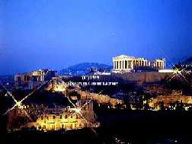
အေဒီ ၄၉-၅၂
ဥရောပ
tm&S
ရောမ
မက်ဆီဒိုးနီးယား
ပိသိဒိပြည် အန္တိအုတ်
တမန်တော် ၁၅-၁၈
•
ဧဖက်
အာဖရိက
မက်တမ်စ်
pD&mrf အန္တိအုတ်
r,fwDwm
yifv,f
၂ - ဥရောပ တွန်းအား/ ဖိအား
Aယေရုရှလင်
ထူးခြားမှု း အသင်းတော် တိုးပွားခြင်း
မာကေတောနိ ခေါ်သံ
အာသင်မြို့သို့ အမည်မသိဘုရား မာစ်းတောင်ကုန်း
ကောရိန္တုသားများကြာရှည်စွာနေထိုင်မှု
အာရေဗျ
©2004 TBBMI
8.0.08.
44
5

Slide 45
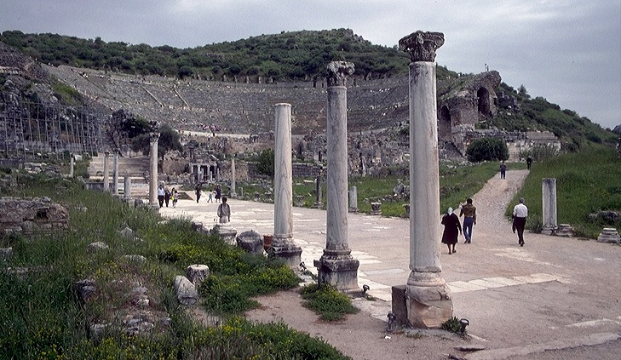
အေဒီ ၅၃-၅၇
twÅvdEÅdwf
ork3´&m
Oa&my
tm&S
ရှေးဟောင်း ဧဖက်မြို့
ရောမ
rufpfpDwdk;eD;,m;
တမန်တော် ၁၈-၂၁
ပိသိဒိပြည် အန္တိအုတ်
•
ဧဖက်
tmz&du
tifwifpf
၃- အာရှတွန်းအား
အန္တိအုတ်
r,fwDwm
yifv,f
ယေရုရှလင်
ထူးခြားမှု း ဧဖက်အသင်းတော်တွင် အချိန်တိုးမြင့် နေထိုင်သည်
သေသောလူငယ် ပြန်လည် အသက်ရှင်
အ ရေးကြီး သော စာစောင်များ ရေးသား ခဲ့သည်။
ဧဖက်သားလက်မှုဆရာ နှင့်အားကစားရုံတွင် အထိကရူဏ်း ဖြစ်ခဲ့သည်။
tma&As
©2004 TBBMI
8.0.08.
45
4

Slide 46
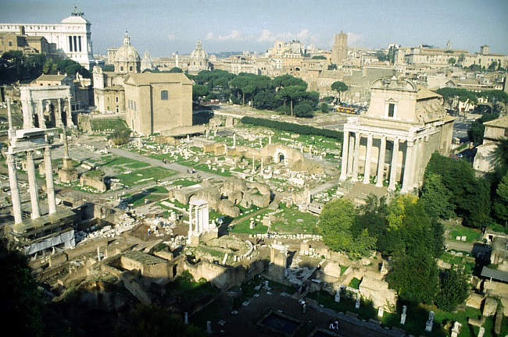
သင်ထောက်ကူ ၃၆
အေဒီ ၅၉-၆၂
Oa&my
tm&S
ရောမ
. rufpfpdeD;,m;
ရှေးရောမခေတ် တစ်တိုင်
•
ပိသိဒိပြည် အန္တိအုတ်
အင်တင်စ်
ဧဖက်
အာဖရိက
တမန်တော် ၂၁-၂၈
ရှုရိပြည် အန္တိအုတ်
r,fwDwm
yifv,f
၄- ရောမသို့
ယေရုရှလင်
ထူးခြားမှု း အကျဉ်းသားအနေ နှင့်ရောမ သို့ ပို့ခြင်းခံရ
အကျဉ်းထောင် နှင့် ကဲသာ ဘုရင်၏ နေအိမ်တွင် ခရစ်ယာန်လွှမ်းမိုးမှု
နောက်ကျစွာ ရေးသော အရေးကြီး စာစောင်များ
tma&As
©2004 TBBMI
8.0.08.
46
3

Slide 47
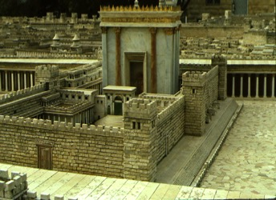

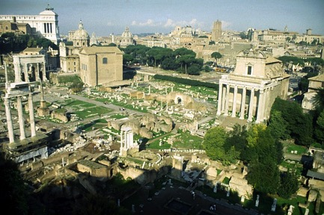
သင်ထောက်ကူ ၃၆
ပေါလု၏ ခရီးစဉ်ကို အကြမ်းအားဖြင့် ကြည့်ရှုခြင်း
ATLANTIC OCEAN
ချိတ်-၁း ခွဲခြင်း
(၂၁ အုပ်)
Oa&my
အသင်းတော် ပြဿနာ
tm&S
ကြားကာလ ယေရုရှလင်ကောင်စီ
•rufpfpDwdk; eD;,m;
ဧဖက်
ချိတ်-၂း ဥရောပတွန်းအားဖိအား;
•yDpDwef tifefawtkyf
•
•{zuf
tmz&du
rufwrfpf
pD&mrf tefawtkuf
ချိတ်- ၃: အာရှတွန်းအားဖိအား;
r,fwDwm
yifv,f
•a,&I&Svif
ချိတ် - ၄:ရောမကို အောင်နိုင်ရန်
tma&AD;,m;
©2004 TBBMI
47
7

Slide 48
(၂၁ အုပ်)
အသင်းတော် ပြဿနာ
ကျမ်းရေးသားချိန်
အေဒီ ၅၀-၉၀
စာစောင်များ
အဖွဲ့အစည်းသစ်၏အရေးကြီးသော လမ်းညွန်ဖွဲ့စည်းမှုနှင့်ဖော်ထုတ် မတွေ့ရှိခဲ့ရ သည့် ပြဿနာအများစုနှင့်ပက်သက်၍
အသင်းတော်
ပေါလုထံမှစာစောင်အများစု တခြားစာစောင်အနည်းစု ကနဦးအသင်းတော် ပျံနှံ့မှု
ပေါလုထံမှ
စာစောင်များ
Letters from
The Others
အခြားသူများထံမှ
စာစောင်များ
48
3

Slide 49
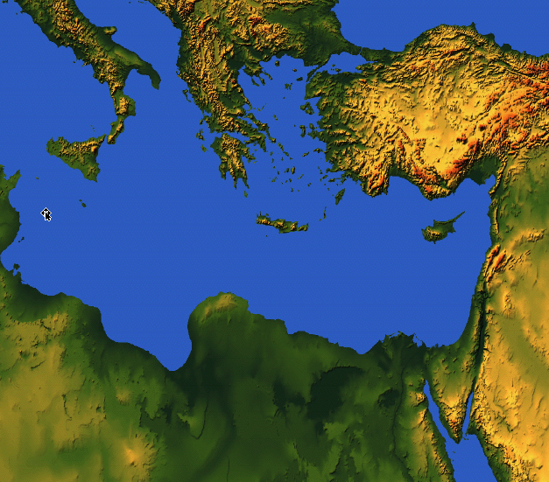
ကနဦး အသင်းတော် ပျံ့နှံ့မှု
သတ်မှတ်၍ရသောနေရာဒေသအချို့သာ
9.65.08.
©2006 TBBMI
49
Notes:
[ON MED MAP: AUTO INSERTION OF 31 DOTS INDICATING NEWLY PLANTED CHURCHES –– REPRESENTATIVE ONLY]
As a means of wide communication, these circular letters were written to the new churches all across the Mediterranean Basin-- from Palestine to today's Italy, Greece, Turkey and Crete. They dealt –– then and now ––with all matters imaginable of life and living among members of the many churches springing up throughout the region.

Slide 50
(21 Books)
CHURCH
ISSUES
ကနဦးအသင်းတော် အတွက် အရေးကြီးသော အခြေခံစည်းမျဉ်းကို ပေးစာမှ ဖော်ပြခဲ့သည်။
THE EPISTLES: Letters from Paul
Dates of Writing:
A.D. 50s - 90s
THE EPISTLES
Concerning generally unexplored issues requiring new and crucial instruction in leadership of the new organism...
the ECCLESIA,
the CHURCH.
Most letters from Paul …some fewer from “The Others.”
အဖွဲ့အစည်း လှုပ်ရှားမှု နှင့်တိုးချဲ့ခြင်း အသင်းတော်ဖွဲ့စည်းရာတွင် မိသားစုအသက်တာ
အသင်းသားများကြားထဲတွင် နေထိုင်သော အသက်တာ
မိသားစုများ အသက်တာ
တစ်ဦးနှင့်တစ်ဦး ဆက်ဆံမှု
Letters from
The Others
Letters from
The Others
ဝိညာဉ်ရေးရာ အသက်တာ
မဟာစေစားချက်ကို ဖြည့်ဆည်းခြင်း
©2004 TBBMI
8.0.08.
50
6

Slide 51
(၂၁ အုပ်)
အသင်းတော် ပြဿနာ
ပေါလုထံမှ
စာစောင်များ
ထို့ကြောင့် အရေးကြီးသော မေးခွန်းတစ်ခုမှာ မည်သည့်အရာက မည်သည့်နေရာတွင်ရှိသနည်း
အခြားသူများထံ
မှ စာစောင်များ
သင်ထောက်ကူ ၂၀
51

Slide 52
(၂၁ အုပ်)
ပေါလု၏
စာစောင်များ
အသင်းတော်
ပြဿနာ
ပေါလုထံမှ
စာစောင်များ
ရောမစာစောင်အချို့တွင်
၂ကော (ကောရိန္တုဩဝါဒ
ဒုတိယစောင်) ပါဝင်သည်
}
ရောမ
၁ ကောရိန္တု
၂ကောရိန္တု
ကနဦးအသင်းတော်အတွက် သူ၏ အရေးကြီးသော သွန်သင်မှု
ရောမ
၁ ကောရိန္တု
၂ ကောရိန္တုJ
52
4

Slide 53
(၂၁ အုပ်)
ပေါလု၏
စာစောင်များ
အသင်းတော်
ပြဿနာ
ပေါလုထံမှ
စာစောင်များ
ရောမစာစောင်အချို့တွင်
၂ကော (ကောရိန္တုဩဝါဒ
ဒုတိယစောင်) ပါဝင်သည်
ရောမ
၁ ကောရိန္တု
၂ကောရိန္တု
}
ကနဦးအသင်းတော်အတွက် သူ၏ အရေးကြီးသော သွန်သင်မှု
ဂလာတိ
ဧဖက်
ဖိလိပိ
ကောလောသဲ
ဝက်သားစား ဟေလသများ
ဂလာတိ
ဧဖက်
ဖိလိပိ
ကောလောသဲ
52
4

Slide 54
(၂၁ အုပ်)
ပေါလု၏
စာစောင်များ
အသင်းတော်
ပြဿနာ
ပေါလုထံမှ
စာစောင်များ
ရောမစာစောင်အချို့တွင်
၂ကော (ကောရိန္တုဩဝါဒ
ဒုတိယစောင်) ပါဝင်သည်
ရောမ
၁ ကောရိန္တု
၂ကောရိန္တု
ဂလာတိ
ဧဖက်
ဖိလိပိ
ကောလောသဲ
ဝက်သားစား ဟေလသများ
၁ သက်သလောနိတ်
၂ သက်သလောနိတ်
၁ တိမောသေ
၂ တိမောသေ
တိတု
ကနဦးအသင်းတော်အတွက် သူ၏ အရေးကြီးသော သွန်သင်မှု
}
အသင်းတော် ဘဏ္ဍာထိန်း မြည်တမ်း
၁ သက်သလောနိတ်
၂ သက်သလောနိတ်
၁ တိမောသေ
၂ တိမောသေ
တိတု
52
4

Slide 55
(၂၁ အုပ်)
ပေါလု၏
စာစောင်များ
အသင်းတော်
ပြဿနာ
ပေါလုထံမှ
စာစောင်များ
ရောမစာစောင်အချို့တွင်
၂ကော (ကောရိန္တုဩဝါဒ
ဒုတိယစောင်) ပါဝင်သည်
ရောမ
၁ ကောရိန္တု
၂ကောရိန္တု
ဂလာတိ
ဧဖက်
ဖိလိပိ
ကောလောသဲ
ဝက်သားစား ဟေလသများ
၁ သက်သလောနိတ်
၂ သက်သလောနိတ်
၁ တိမောသေ
၂ တိမောသေ
တိတု
}
ကနဦးအသင်းတော်အတွက်
သူ၏ အရေးကြီးသော
သွန်သင်မှု
အသင်းတော် ဘဏ္ဍာထိန်း မြည်တမ်း
စေတနာစိတ်မပါဘဲ ဆယ်ပို့တစ်ပို့ ပေးပို့သောသူများ
ဖိလေမုန်
ပေါလု၏ နောက်ဆုံး
ဖိလေမုန်
52
4

Slide 56
(၂၁ အုပ်)
ပေါလု၏
စာစောင်များ
အသင်းတော်
ပြဿနာ
ပေါလုထံမှ
စာစောင်များ
ပေါလု၏ စာစောင်များ ပြည့်စုံသည်
ရောမ
၁ ကောရိန္တု
၂ကောရိန္တု
ဂလာတိ
ဧဖက်
ဖိလိပိ
ကောလောသဲ
ကနဦးအသင်းတော်အတွက်
သူ၏ အရေးကြီးသော
သွန်သင်မှု
၁ သက်သလောနိတ်
၂ သက်သလောနိတ်
၁ တိမောသေ
၂ တိမောသေ
တိတု
}
ဖိလေမုန်
52
4

Slide 57
သင်ထောက်ကူ ၂၅
ပေါလု၏ မှန်ကန်သေသပ်သော သီအိုရီ၂ခု၏ သော့ချက်
ခရစ်ယာန်အကြံအစည်နှင့်လုပ်ကိုင်မှု၏ အခြေခံအုတ်မြစ်
ဖြောင့်မတ်ခြင်း...မလုံမလဲအပြစ်မှလွတ်မြောက်ခြင်းနှင့် ဖြောင့်မတ်ရာသို့ရောက်ခြင်း
အဖြစ်အပျက်တစ်ခုတည်းဖြင့် ချက်ချင်း
ကမ္ဘာဦးကျမ်း ၁၅း၆ သူ၏ ယုံကြည်ခြင်းကို ဖြောင့်မတ်ခြင်းအဖြစ် မှတ်ယူ
သန့်ရှင်းခြင်း သန့်ရှင်းရာအမှုအတွက် အသုံးပြူရန်သတ်မှတ်ဖယ်ထားခြင်း
ရင့်ကျက်ခြင်းသို့ လျှောက်လှမ်းခြင်း
၁ကော ၁း၂ ခပ်သိမ်းသောအရပ်၌ပဋ္ဌာနာပြုသောသူအပေါင်းတို့ကိုကြားလိုက်ပါ၏
2
၂ကော ၅း၁၇ နှင့် ရောမ ၅း၁-၄
57
8

Slide 58
(၂၁ အုပ်)
အခြားသူများမှ
စာစောင်များ
အသင်းတော်
ပြဿနာ
ပေါလုထံမှ
စာစောင်များ
ဟေဗြဲ
ရှင်ယာကုပ်
၁ ရှင်ပေတရု
၂ ရှင်ပေတရု
၁ ရျင်ယောဟန်
၂ ရှင်ယောဟန်
၃ ရှင်ယောဟန်
ရှင်ယုဒ
ရောမ
၁ ကောရိန္တု
၂ကောရိန္တု
ဂလာတိ
ဧဖက်
ဖိလိပိ
ကောလောသဲ
(ပေါလုမရေးသားခဲ့သော)
အထွေထွေ စာစောင်များ
၁ သက်သလောနိတ်
၂ သက်သလောနိတ်
၁ တိမောသေ
၂ တိမောသေ
တိတု
ဖိလေမုန်
အခြားသူများမှ
စာစောင်များ
J
ယေရုရှလင် ရုပ်မြင်သံကြားပေါ်တွင် ဟေဗြဲသတင်းနှင့်အတူ
ရှင်ယာကုပ်
ရှင်ပေတရု
ရှင်ယောဟန်
ရှင်ယုဒ
ဟေဗြဲ
ရှင်ယာကုပ်
၁ ရှင်ပေတရု
၂ ရှင်ပေတရု
၁ ရျင်ယောဟန်
၂ ရှင်ယောဟန်
၃ ရှင်ယောဟန်
ရှင်ယုဒ
52
4

Slide 59
(၂၁ အုပ်)
အသင်းတော်
ပြဿနာ
ပေါလုထံမှ
စာစောင်များ
ရောမစာစောင်အချို့တွင်
၂ကော (ကောရိန္တုဩဝါဒ
ဒုတိယစောင်) ပါဝင်သည်
ကနဦးအသင်းတော်သို့
ပျံ့နှံ့သော စာစောင်များ
ရောမ
၁ ကောရိန္တု
၂ကောရိန္တု
ဂလာတိ
ဧဖက်
ဖိလိပိ
ကောလောသဲ
ဝက်သားစား ဟေလသများ
၁ သက်သလောနိတ်
၂ သက်သလောနိတ်
၁ တိမောသေ
၂ တိမောသေ
တိတု
အသင်းတော် ဘဏ္ဍာထိန်း မြည်တမ်း
စေတနာစိတ်မပါဘဲ ဆယ်ပို့တစ်ပို့ ပေးပို့သောသူများ
ဖိလေမုန်
ပေါလု၏ နောက်ဆုံး
အခြားသူများမှ
စာစောင်များ
J
ယေရုရှလင်ရုပ်မြင်သံကြားပေါ်က ဟေဗြဲသတင်း အတိုအထွာ
ရှင်ယာကုပ်
ရှင်ပေတရု
ရှင်ယောဟန်
ရှင်ယုဒ
ဟေဗြဲ
ရှင်ယာကုပ်
၁ ရှင်ပေတရု
၂ ရှင်ပေတရု
၁ ရျင်ယောဟန်
၂ ရှင်ယောဟန်
၃ ရှင်ယောဟန်
ရှင်ယုဒ
52
4

Slide 60
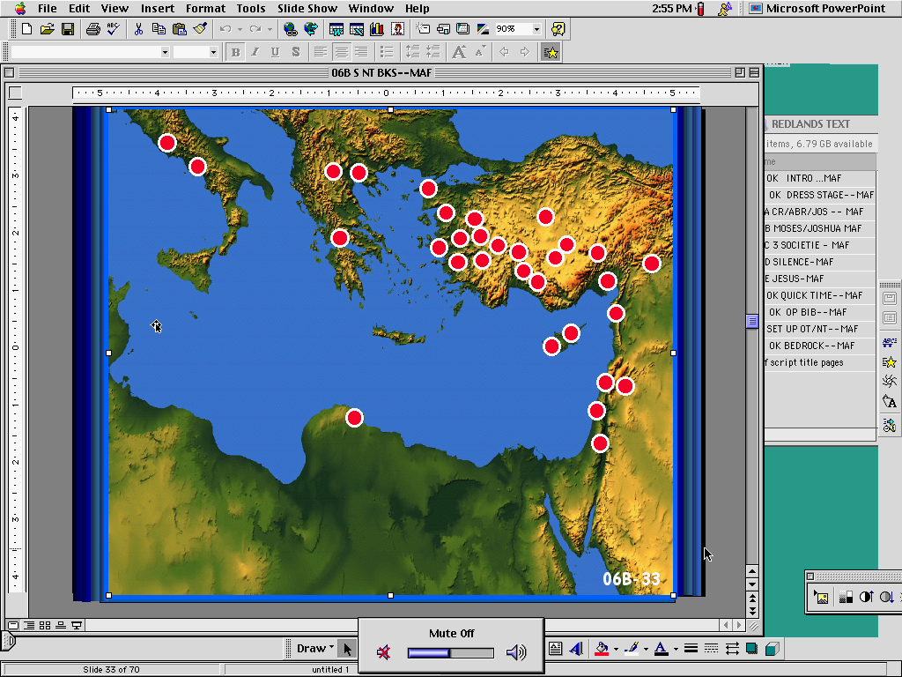
(၂၁ အုပ်)
အသင်းတော်
ပြဿနာ
ပေါလုထံမှ
စာစောင်များ
ဓမ္မသစ်ကျမ်း ပေးစာများ အပြည့်အစုံ စုဆောင်းခြင်း
ရောမ
၁ ကောရိန္တု
၂ကောရိန္တု
ဂလာတိ
ဧဖက်
ဖိလိပိ
ကောလောသဲ
၁ သက်သလောနိတ်
၂ သက်သလောနိတ်
၁ တိမောသေ
၂ တိမောသေ
တိတု
ကနဦးအသင်းတော်သို့
ပျံ့နှံ့သော စာစောင်များ
ဖိလေမုန်
အခြားသူများမှ
စာစောင်များ
J
ဟေဗြဲ
ရှင်ယာကုပ်
၁ ရှင်ပေတရု
၂ ရှင်ပေတရု
၁ ရျင်ယောဟန်
၂ ရှင်ယောဟန်
၃ ရှင်ယောဟန်
ရှင်ယုဒ
52
4

Slide 61
စာစောင်တွေရဲ့ အဓိက ရည်ရွယ်ချက်က
ဘာလဲ
61
1

Slide 62
သင်ထောက်ကူ ၂၆
စာစောင်များကို ပေးစာများအဖြစ်
အပိုင်း ၂ ပိုင်းခွဲထားသည်
aygvk a&;xm;aompmaqmifrsm;
ပေါလု၏ ပေးစာများ
taxGaxGay;pm
အခြားသူများထံမှ လာသော စာစောင်များ
62
6

Slide 63
ပထမ - ပေါလုထံမှ စာစောင်များ
ရောမ
ယွုံကြည်ခြင်းဖြင့် ဖြောင့်မတ်ရာသို့ ရောက်
၁ကော
အသင်းတော်တွင် ခရစ်ယာန် အပြုအမူ
၂ကော
ဂလာတိ
ဧဖက်
ဖိလိပ္ပိ
ကောလောသဲ
ပေါလု၏ စစ်မှန်သော တမန်တော်ဖြစ်ခြင်း
ကျေးဇူးတော်
ခွန်အား
ယုံကြည်သူ အသက်တာနှင့် လျှောက်လှမ်းခြင်း
ယေရှုခရစ်တော်
ကျွန်ုပ်တို့၏ ဝမ်းမြောက်ခြင်း
ယေရှုခရစ်တော်
လုံးဝ
လုံလောက်ပြည့်စုံခြင်း
၁:၁၇
၁:၂
၁၂:၉
၃:၂
၄:၄
၂:၁၀
၁:၃
၂ ကော ၁၂း၉
ငါ့ကျေးဇူးသည်သင့်အဘို့လောက်ပေ၏ ငါ့တန်ခိုးသည် အားနည်းခြင်းအဖြစ်၌စုံလင်တတ်သည်ဟု မိန့်တော်မူ၏ ထို့ကြောင့် ခရစ်တော်၏တန်ခိုးသည်ငါ့အပေါ်၌ ကျိမ်းမည်အကြောင်းငါ့ကိုယ်၌ အားနည်းခြင်းအဖြစ်ကိုဝမ်းမြောက်သောစိတ်နှင့် ဝြွါကားခြင်း ငှာ သာ၍ငါအလိုရှိ၏
ဧဖက် ၁း၃
ငါတို့သည် ဘုရားသခင့်ရှေ့တော်၌ မေတ္တာအားဖြင့်သန့်ရှင်း လျက်အပြစ်ကင်းလွတ်လျက်ဖြစ်မည်အကြောင်း
ဖိလိပ္ပိ ၄း၄
သခင်ဘုရား၌အစဉ်မပျက်ဝမ်းမြောက်ခြင်း ရှိကြလော့
၁ ကော ၁း၂
ယေရှုခရစ်အားဖြင့်အပြစ်နှင့်ကင်းစင်၍ သန့်ရှင်းသူ အရာ၌ခန့်ထားသောသူတည်းဟူသော ကောရိန္တု မြိူ့၌ ရှိသော ဘုရားသခင်၏ အသင်းတော်မှစ၍ ခပ်သိမ်းသောအရပ်၌ ငါတို့သခင် ယေရှုခရစ်ကို ပထနဌာပြူသောသူအပေါင်း တို့ကို ကြားလိုက်ပါ၏
ရောမ ၁း၁၇
ဖြောင့်မတ်သောသူသည်ယုံကြည်ခြင်း အားဖြင့်အသက်ရှင်လိမ့်မယ် ဟု ကျမ်းစာလာသည်နှင့်အညီ ယုံကြည်ခြင်း၌ တည်သောဘုရားသခင်၏ ဖြောင့်မတ်ခြင်းတရားသည် ယုံကြည်ခြင်းအဘို့အလို့ငှာ ဧဝံဂေလိတရား အားဖြင့်ထင်ရှားလျက်ရှိ၏
ဂလာတိ ၃း၂
မြေကြီးပေါ်မှာရှိသောအရာတို့ကိုစွဲလမ်းသောစိတ် မရှိကြနှင့်။ အထက်အရာတို့ ကိုသာစွဲလမ်းခြင်း ရှိကြလော့
ဂလာတိ ၃း၂
ပညတ်တရား၏ အကျင့်အားဖြင့် ဝိညာဉ်တော် ကို ခံရကြသလော။ သို့မဟုတ် ယုံကြည်ခြင်းတရားကို ကြားနာခြင်းအားဖြင့် ခံရကြသလော ဟူသောအရာတခု ကိုသာသင်သို့၌ ငါသိလို၏

Slide 64
ပထမ - ပေါလုထံမှ စာစောင်များ
{zuf
ဧဖက်
ယုံကြည်သူ၏ အသက်တာနှင့် လျှောက်လှမ်းခြင်း
ရောမ
ယုံကြည်ခြင်းဖြင့် ဖြောင့်မတ်ရာသို့
ရောက်ခြင်း
၁ကော
အသင်းတော်တွင် ခရစ်ယာန် အပြုအမူ
၂ကော
ဂလာတိ
၁:၃
ဖိလိပ္ပိ
ကောလောသဲ
ပေါလု၏ စစ်မှန်သော တမန်တော်ဖြစ်ခြင်း
ကျေးဇူးတော်
ခွန်အား
ယေရှုခရစ်တော်
ကျွန်ုပ်တို့၏
ဝမ်းမြောက်ခြင်း
ယေရှုခရစ်တော်
လုံးဝ
လုံလောက်ပြည့်စုံခြင်း
၁:၁၇
၁:၂
၃:၂
၄:၄
၂:၁၀
၁၂:၉
၁သက်
၂ သက်
၁တိ
၂တိ
တိတု
ဖိလေမုန်
နောက်ဆုံးသောကာလ အဖြစ်အပျက်များ
ခရစ်တော် ပြန်ကြွလာမည့်နေ့
အသင်းတော်တွင် သင့်လျော်သော အစီအစဉ်
သတင်းကောင်းကို စောင့်ရှောက်ခြင်း
အသင်းတော် လူကြီးများ ရှိထိုက်သော အရည်အသွေး
တစ်ပါးသူကို ခရစ်တော်နာမဖြင့် လက်ခံခြင်း
၁:၁၀
၁:၆
၂:၈
၁:၁၃
၂:၁-၂
အငယ် ၁၇-၁၈
၂ သက် ၁း၆
အဘယ်သို့နည်း ဟူမူကား သခင်ယေရှု သည် တန်ခိုးရှိသော ကောင်းကင်တမန်နှင့်အတူ ကောင်းကင်ဘုံကပေါ်ထွန်းတော်မူ၍ ဘုရားသခင်ကိုယ်မသိသောသူ၊ ဧဝံဂေလိတရားကို နားမထောင်သောသူတို့ကို မီးလျှံအားဖြင့်အပြစ်ပေးတော်မူသောအခါ ဆင်းရဲစေဘူးသော သူတို့၌ ဆင်းရဲခြင်းကို ၄င်း ဆင်းရဲခံရဘူးသောသင်တို့၌ ငါတို့နှင့်အတူ ချမ်းသာခြင်းကို ၄င်း ဘုရးသခင်ဆပ်ပေး ၍ တရားသဖြင့် စီရင်တော်မူလိမ်မည်။
၁ သက် ၁း၁ဝ
ရောက်လတံ့သောဘေးမှ ငါတို့ကိုကယ်နှုတ်သော သခင်ယေရှုတည်းဟူသော သေခြင်းမှဘုရားသခင်ထမြောက်စေသော သားတော်သည် ကောင်ကင်ဘုံမှ ကြွလာတော်မူမည်အရာကို ငံ့လင့်ခြင်းငှာ ၄င်း ရုပ်တုဆင်းတုတို့ကိုပစ်ပယ်၍ ဘုရားသခင့်အထံတော်သို့ ပြောင်းလဲကြသည် အကြောင်းအရာကိုလည်းပြောကြ၏
ဖိလိမုန် ၁၇-၁၈
သို့ဖြစ်၍ သင်သည် ငါ့ကိုယ်အပေါင်းအဘော်ကဲ့သို့ မှတ်လျှင် သူ့ကိုငါကဲ့သိုပင်လက်ခံလော့။
သူသည်သင်၌ ပြစ်မှားခြင်း ကြွေးတင်ခြင်း တစုံတခုရှိလျှင်
၁ တိ ၂း၈
သို့ဖြစ်၍ အရပ်ရပ်တို့၌ ယောက်ကျားတို့ သည် အမျက်ထွက်ခြင်းမရှိဘဲ သန့်ရှင်းသောလက်ကိုချီ၍ ဆုတောင်းစေခြင်း ငှာ ငါအလိုရှိ၏
တိတု ၂း၁-၂
သင်မူကား စင်ကြယ်သောတရားနှင့်ထိုက်တန်သမျှတို့ကိုဟောပြောလော့။အသက်ကြီရင့်သော ယောက်ကျားတို့သည် သမ္မာသတိ ရှိသောသူ ၊ တည်ကြည်သောသူ ၊ ဣန္နြေစောင့်သောသူ ၊ ယုံကြည်ခြင်း ၊ ချစ်ခြင်း ၊ သည်းခံခြင်း၌စိတ်သန်သောသူဖြစ်ရကြမည် အကြောင်း။
၂ တိ ၁း၁၃
ငါတို့သည်မယုံကြည်သောလည်း ထိုသခင်သည် သစ္စာတည်သဖြင့် ကိုယ်ကိုငြင်းပယ်တော်မမူနိုင်။
©2004 TBBMI
8.0.08.
64
5

Slide 65
ဟေဗြဲ ၁း၄
ကောင်းကင်တမန်သို့ရသော ဘွဲ့နာမထက်ထူးမြတ်သော ဘွဲ့နာမတော်ကို ခံရသည်နှင့်အညီ၊ ကောင်းကင်တမန်တို့ထက်ကြီမြတ်သောသူဖြစ်တော်မူ၏။
၁ ပေ ၂း၇
သို့ဖြစ်၍ ယုံကြည်ခြင်းရှိသောသင်တို့၌ကား ဘုန်းအသရေ ရှိ၏။ နားမထောင်သောသူတို့၌ကား၊ တိုက်ကိုတည်ဆောက်သောသူများ ပယ်ထားသောကျောက်သည် နောက်တဖန် တိုက်ထောင့်အထွဋ်ဖျားသို့ရောက်ပြန်၏။ နားမထောင်ဘဲ နှုတ်ကပတ်တရားတော်ကို ထိမိ၍လဲသောသူတို့သည် ထိမိ၍လဲစရာကျောက်၊ မှားယွင်းစရာကျောက်လဲဖြစ်၏။ ထိုအမှုနှင့်တွေ့စေခြင်းငှာ ထိုသူတို့ကို ခန့်ထားတော်မူသတည်း။
၃ ယော ၄၊၁၁
ငါ၏သားသမီးတို့ကို သမ္မာတရား၌ ကျင်လည်သည်ကိုငါကြား၍ ဝမ်မြောက်ခြင်းထက် သာ၍ဝမ်မြောက်ခြင်းမရှိ။ အချင်းချစ်သူ၊ မကောင်းသောနည်းကိုမလိုက်နှင့်၊ ကောင်းသောနည်းကိုသာလိုက်လော့။ ကောင်းအကျင့်ကိုကျင့်သောသူသည် ဘုရားသခင်နှင့်စပ်ဆိုင်၏။ မကောင်းသောအကျင့်ကိုကျင့်သောသူမူကား၊ ဘုရားသခင်ကို မသိမမြင်ရပြီ။
ပထမ - ပေါလု၏ ပေးစာများ
၂ ယော ၃
ခမည်းတော် ဘုရားထံတော်က ၄င်း၊ ခမည်းတော်သားတော် ယေရှု ခရစ်ထံက ၄င်း၊ သမ္မာတရား၊ မေတ္တာတရားနှင့်တကွ၊ ကျေးဇူး ၊ ကရုဏာ၊ ငြိမ်သက်ခြင်းသည် သင်တို့၌ ရှိပါစေသော။
၂ ပေ ၂း၁
သို့သော်လည်း၊ ယုဒလူတိုတွင်မိစ္ဆာ ပရောဖက်ရှိကြ၏။ ထိုနည်းတူ ဖျက်ဆီးတက်သော မိစ္ဆာ ဒိဌိအယူများကို ပရိယာယ်အားဖြင့် သွင်း၍မိိမိတိုကိုဝယ်တော်မူသော အရှင်ငြင်းပယ် လျက်၊ မိမိတို့အပေါ်သို့ လျှင်စွာသောဖျက်ဆီးခြင်းကိုရောက်စေသော မိစ္ဆာဆရာတို့သည် သင်တို့တွင် ရှိကြလိမ့်မည်။
ယု ၂ဝ-၂၁
ချစ်သူတို့၊ သင်တို့သည် မိမိတို့အလွန်သန့်ရှင်းသော ယုံကြည်ခြင်းအပေါ်မှာ မိမိတို့ကို တည်ဆောက်လျှက်၊ သန့်ရှင်းသော ဝိညာဉ်တေ်အားဖြင့် ဆုထောင်းပဌာနာပြုလျှက်၊ ဘုရားသခင်ကိုချစ်ခြင်းမေတ္တာ၌ ကိုယ်ကိုကိုယ်စောင့်ရှောက်၍၊ ထာဝရအသက်အလိုငှာ၊ ငါတို့ သခင်ယေရှု ခရစ်၏ကရုဏာတော်ကို မြော်လင့်၍နေကြလော့။
ယာကုပ် ၂း၁၆
သင်တို့တွင်တစုံတယောက်သူက၊ ငြိမ်ဝပ်စွာသွားကြလော့။ နွေးကြလော့။ ဝကြလော့ဟု ပြောလျှက်၊ သူတို့ကိုယ်နှင့် တော်လျော်သောအသုံးအဆောင်ကို မပေးဘဲနေလျှင် အဘယ်အကျိူးရှိသနည်း။
၁ ယော ၅း၁၃
ဘုရားသခင်၏သားတော်ကို ယုံကြည်သောသင်တို့သည် ထာဝရအသက်ကို ကိုယ်တိုင်ရသည်ဟု သိစေခြင်း ငှာ၊ ဤအရာများကို သင်တို့အားငါရေး၍ ပေးလိုက်၏။
ရောမ
၁ကော
၂ကော
ဂလာတိ
ဧဖက်
ဖိလိပ္ပိ
ကောလောသဲ
ယုံကြည်ခြင်းဖြင့် ဖြောင့်မတ်ခြင်း
အသင်းတော်တွင် ခရစ်ယာန် အပြုအမူ
ပေါလု၏ စစ်မှန်သော တမန်တော်အရိုက်အရာ
ကျေးဇူးတော်၏ တန်ခိုး
ယုံကြည်သူ၏ ရပ်တည်ချက်နှင့် လျှောက်လှမ်းမှု
ခရစ်တော် ကျွန်ုပ်တို့၏ ဝမ်းမြောက်ခြင်း
ယေရှုခရစ်တော် - အလုံးစုံ လုံလောက်ပြည့်စုံခြင်း
၁:၁၇
၁:၂
၇:၆၊ ၁၂:၉
၃:၂
၁:၃
၃:၇၊ ၄:၄
၂:၁၀
၁သက်
၂သက်
၁တိ
၂တိ
တိတု
ဖိလေမုန်
ဟေဗြဲ
နောက်ဆုံးသောကာလ၏ အဖြစ်အပျက်များ
ထာဝရဘုရား၏ နေ့ရက် ရောက်ရှိလာခြင်း
အသင်းတော်တွင် အစီအစဉ်တကျရှိခြင်း
ဧဝံဂေလိတရားကို စောင့်ရှောက်ပါ၊ ဟောပြောပါ
သင်းထောက်များ၏ အရည်အချင်းများ
ခရစ်တော်၌ တစ်ပါးသူကို လက်ခံခြင်း
ယေရှုခရစ်တော် တန်ခိုးအာဏာ အကြီးမြတ်ဆုံး
၁:၁၀
၃:၅
၃:၉
၁:၁၃
၂:၁-၂
အငယ် ၁၇-၁၈
၁:၄
ယာကုပ်
၁ပေ
၂ပေ
၁ယော
၂ယော
၃ယော
ယုဒ
ယုံကြည်ခြင်း၏ အသီးအပွင့်
တာဝန်
သွန်သင်သူများ
မှားယွင်းသူများ
သွန်သင်ချက်အတိုင်း လိုက်လျှောက်ခြင်း
တန်ခိုးအာဏာ
ကျေနပ်ခြင်း
၂:၂၆
၂:၇
၂:၁
၅:၁၃
အငယ် ၃
အငယ် ၄၊ ၁၁
အငယ် ၂၀-၂၁
အခြားသူများမှ ပေးပို့သောစာစောင်များ
65
8

Slide 66
ပထမ - ပေါလုထံမှ စာစောင်များ
ရောမ
၁ကော
၂ကော
ဂလာတိ
ဧဖက်
ဖိလိပ္ပိ
ကောလောသဲ
ယုံကြည်ခြင်းဖြင့် ဖြောင့်မတ်ခြင်း
အသင်းတော်တွင် ခရစ်ယာန် အပြုအမူ
ပေါလု၏ စစ်မှန်သော တမန်တော်အရိုက်အရာ
ကျေးဇူးတော်၏ တန်ခိုး
ယုံကြည်သူ၏ ရပ်တည်ချက်နှင့် လျှောက်လှမ်းမှု
ခရစ်တော် ကျွန်ုပ်တို့၏ ဝမ်းမြောက်ခြင်း
ယေရှုခရစ်တော် - အလုံးစုံ လုံလောက်ပြည့်စုံခြင်း
၁:၁၇
၁:၂
၇:၆၊ ၁၂:၉
၃:၂
၁:၃
၃:၇၊ ၄:၄
၂:၁၀
၁သက်
၂သက်
၁တိ
၂တိ
တိတု
ဖိလေမုန်
ဟေဗြဲ
နောက်ဆုံးသောကာလ၏ အဖြစ်အပျက်များ
ထာဝရဘုရား၏ နေ့ရက် ရောက်ရှိလာခြင်း
အသင်းတော်တွင် အစီအစဉ်တကျရှိခြင်း
ဧဝံဂေလိတရားကို စောင့်ရှောက်ပါ၊ ဟောပြောပါ
သင်းထောက်များ၏ အရည်အချင်းများ
ခရစ်တော်၌ တစ်ပါးသူကို လက်ခံခြင်း
ယေရှုခရစ်တော် တန်ခိုးအာဏာ အကြီးမြတ်ဆုံး
၁:၁၀
၃:၅
၃:၉
၁:၁၃
၂:၁-၂
အငယ် ၁၇-၁၈
၁:၄
ယာကုပ်
၁ပေ
၂ပေ
၁ယော
၂ယော
၃ယော
ယုဒ
ယုံကြည်ခြင်း၏ အသီးအပွင့်
တာဝန်
သွန်သင်သူများ
မှားယွင်းသူများ
သွန်သင်ချက်အတိုင်း လိုက်လျှောက်ခြင်း
တန်ခိုးအာဏာ
ကျေနပ်ခြင်း
၂:၂၆
၂:၇
၂:၁
၅:၁၃
အငယ် ၃
အငယ် ၄၊ ၁၁
အငယ် ၂၀-၂၁
အခြားသူများမှ ပေးပို့သောစာစောင်များ
65
8

Slide 67
ရောမ
မက်ဆီဒိုးနီးယမ်း
၂ကော
၁တိ
ဧဖက်
ကောလောသဲ
ဖိလိမုန်
ဖိလိပ္ပိ
၁ ပေ
၂ ပေ
၂ တိ
ဧဖက်
a[jAJ
ကောလောသဲ
၁ ကော
တိတု
၁ ယော
၂ ယော
၃ ယော
ဆိုင်းလင့် အန္တိအုတ်
ရောမ
၁သက်
၂သက်
ဂလာတိ
ဘယ်မှာရေးသလဲ
ယေရုရှလင်
ယာကုပ်
ယုဒ
©2004 TBBMI
8.0.08.
67
27
Notes:
Now…a final question about the letters…where were they written?
We know of six locations around the Mediterranean Sea from which they originated…
//// Jerusalem…
//// Syrian Antioch…
//// Ephesus…
//// Corinth…
//// the region of Macedonia…
//// and ancient Rome. Then…beginning in Jerusalem, the home of the mother church of infant Christianity…AND NOT NECESSARILY IN THE ORDER OF THEIR WRITING…
//// the letter of James…
//// and Jude.
Then north to Syrian Antioch…Paul's residence for many years…
//// his letter to the Galatians.
Then from Ephesus…
//// First Corinthians…
//// Titus…
//// First John…
//// Second John…and
//// Third John.
Further east in Corinth, not far from Athens…Paul wrote
/// the great letter to the Romans…
//// First Thessalonians…and
//// Second Thessalonians…
Northward, somewhere in the region of Macedonia…
//// came Second Corinthians…
//// and Paul's First letter to Timothy.
Rome was the site of many letters…such as
//// the one to the Ephesians…
//// to the Colossians…
//// the short letter to Philemon…
//// and Philippians.
Also from Rome…
//// First and…
//// Second Peter and
//// Second Timothy.
The last letter in this collection…
//// Hebrews…and its source could have been either the island of
Crete or from Rome -- because of evidences within the writings we can't
be certain.

Slide 68
ရောမ
မက်ဆီဒိုးနီးယမ်း
၂ကော
၁တိ
ဧဖက်
ကောလောသဲ
ဖိလိမုန်
ဖိလိပ္ပိ
၁ ပေ
၂ ပေ
၂ တိ
ဧဖက်
a[jAJ
၁ ကော
တိတု
၁ ယော
၂ ယော
၃ ယော
ဆိုင်းလင့် အန္တိအုတ်
ရောမ
၁သက်
၂သက်
ဂလာတိ
ယေရုရှလင်
ဘာကြောင့် အသင်းတော်အအားလုံးဆီ ဖြန့်ဝေခဲ့သလဲ
ယာကုပ်
ယုဒ
©2004 TBBMI
8.0.08.
67
27
Notes:
Now…if we again lay over that representation of the distant
churches…far and wide…we can begin to appreciate the importance of
Paul and The Others kept in touch with the new, untried
organizations throughout the Mediterranean Basin. Without these
"circular letters," it is doubtful that the church would have survived.
Nor would we have crucial instructions for carrying out the commission
of our Lord in our own time.

Slide 69
ဓမ္မသစ်အပိုင်း (၄) ပိုင်း
အေဒီ ၅၀ နှင့် ၉၀ ကြားရေးသားချက်များ
(၄အုပ်)
(၁အုပ်)
(၂၁ အုပ်)
(၁ အုပ်)
အဖြစ်အပျက်
များနှင့် သီအိုရီ
အသင်းတော်
၏ သမိုင်း
အသင်းတော် ပြဿနာများ
ထာဝရ
အနာဂတ်
ခရစ်ဝင်ကျမ်းများ
တမန်တော် ဝတ္ထု
ဧဖက်ဩဝါဒစာ
ဗျာဒိတ်ကျမ်း
သင်ထောက်ကူ ၂၇
©2004 TBBMI
69

Slide 70
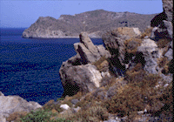
ဗျာဒိတ်
ပက်မုကျွန်းတွင် အေဒီ ၉၀ ခန့်တွင် ရေးသားသည်
ထာဝရ အနာဂတ် အကြောင်းကို ၆ နေရာ၌ တင်ပြခြင်း
အသင်းတော် ၇ ပါးထံသို့ ပေးစာ
တံဆိပ်ခတ်စီရင်ချက်များ
အသံလွှင့်စီရင်ချက်များ
ရွှေမီးခွက် စီရင်ချက်များ
သစ္စာမဲ့သောအသင်းတော်
ခရစ်တော် ကြွလာခြင်း
(၁အုပ်)
ထာဝရ
အနာဂတ်
ဗျာဒိတ်
70
9

Slide 71



အာရေဗျ ကျမ်းစာ စကားလုံး ရေးသား မှတ်ထားသော စာရင်း
7
ခရစ်တော် မြေကြီးပေါ် စိုးစံခြင်း
သိုးသငယ်တော်လက်ထပ်ပွဲ
ကောင်းကင်သစ်နှင့် မြေကြီးသစ်
ဒုတိယအကြိမ် ကြွလာခြင်း
ပလ္လင်ဖြူတရားစီရင်ခြင်း
၄ ပီ
၃ အက်စ်
J
C
J
A
M
J
A
R
S
C
အာဗြဟံ ပဋိညာဉ်
သိုးသငယ်တော် လက်ထပ်ပွဲ
ခရစ်တော် မြေကြီးပေါ် စိုးစံခြင်း
ကောင်းကင်သစ်နှင့် မြေကြီးသစ်
ဒုတိယအကြိမ် ကြွလာခြင်း
ပလ္လင်ဖြူတရားစီရင်ခြင်း
မြေကြီးပဋိညာဉ်
ဒါဝိဒ် ပဋိညာဉ်
ပဋိညာဉ်အသစ်f
©2004 TBBMI
8.0.08.
71
5

Slide 72
ဗျာဒိတ်
ပတ်မုကျွန်းတွင် အေဒီ ၉၀ ခန့်တွင် ရေးသားခဲ့သည်
ထာဝရအနာဂတ်အကြောင်းကို
၆နေရာတွင် တင်ပြခြင်း
ကျောက်ဆူး ၅ ခု
အခန်းကြီး ၁၉၊ ၂၀၊ ၂၁
(၁ အုပ်)
ထာဝရ
အနာဂတ်
ဗျာဒိတ်
72

Slide 73
သိုးသငယ်တော် လက်ထပ်ပွဲ
ဗျာဒိတ် ၁၉:၁-၁၀
ဗျာဒိတ်
ထာဝရအနာဂတ်အကြောင်းကို ၆ နေရာတွင်
တင်ပြခြင်း
ဗျာဒိတ်
၁၉:၉
ကောင်းကင်တမန်ကလည်း ၊ သိုးသူငယ်၏ မင်္ဂလလာဆောင်ပွဲသို့ခေါ်ဖိတ်ခြင်းကို ခံရသောသူတို့သည် မင်္ဂလာရှိကြ၏ဟု ရေးသားထားလော့ဟူ၍ ၎င်း၊ ဤစကားသည်ဘုရားသခင်၏ နှုတ်တော်ထွက်စင်စစ် ဖြစ်၏ ဟူ၍ ၎င်း ငါ့အားပြောဆို၏။
73

Slide 74
ဗျာဒိတ်
သိုးသူငယ်တော် လက်ထပ်ပွဲ
ထာဝရအနာဂတ်အကြောင်းကို ၆ နေရာတွင်
တင်ပြခြင်း
ဗျာဒိတf ၁၉:၁၁-၁၆
ထိုအခါကောင်းကင်ဘုံဖွင့်လှစ်လျှက်ရှိသည်ကို ငါမြင်လျှင်၊ မြင်းဖြူရှိ၏။ မြင်းစီးသောသူသည် သစ္စာဟူသောအမည်၊ သမ္မာဟူသောအမည်ရှိသတည်း။ ထိုသူသည် တရားသဖြင့်စီရင်တက်၏။ တရားသဖြင့်စစ်တိုက်တက်၏။ မျက်စိတော်သည် မီးလျှံကဲ့သို့ဖြစ်၏။ ခေါင်းတော်၌သရဖူများကို ဆောင်း၏။ ကိုယ်တိုင်မှ၏တပါး အဘယ်သူမျှမသိသော နာမည်တော် ရေးထားလေ့ရှိ၏။ အသွေး၌နှစ်ပြီးသောအဝတ်ကိုဝတ်၏။ ဘုရား သခင်၏ နှုတ်ကပတ်တော်ဟူသော အမည်ရှိ၏။ ကောင်းကင်ဗိုလ်ခြေတို့သည်မြင်းဖြူကိုစီးလျှက် စင်ကြယ်သောပိတ်ချောဖြူကိုဝတ်လျှက်၊ နောက်တော်သို့လိုက်ကြ၏။ လူမျိုးတို့ကို ၃ဏ်ခတ်စရာ ဘို့ ၊ ထက်သောသန်လျက်သည် ခံတွင်းတော်ထဲက ထွက်၏။ သူတိုကိုသံလှံတံ နှင့် အုပ်စိုးတော်မူမည်။ အနာဂတ်တန်းခိုးနှင့် ပြည့်စုံတော်မူသော ဘုရားသခင်၏ အမျက်တော်၏ စပျစ်သီးနှယ်ရာ တန်ဆာကို ဖိနင်းတော်မူမည်။ ဘုရားတို့၏ဘုရင်၊ သခင်တို့၏သခင်ဟု ဘွဲ့နာမတော်သည် အဝတ်တော်၌ ၄င်း၊ ပေါင်တော်၌ ၄င်းရေးထားလျက်ရှိ၏။
ဒုတိယအကြိမ် ကြွလာခြင်း
74

Slide 75
သိုးသူငယ်တော် လက်ထပ်ပွဲ
ဗျာဒိတ်
ထာဝရအနာဂတ်အကြောင်းကို
၆ နေရာတွင် တင်ပြခြင်း
ဒုတိယအကြိမ် ကြွလာခြင်း
ဗျာဒိတ် ၂၀:၆
ပထမထမြောက်ခြင်းကို ဝင်စားသောသူသည်
မင်္ဂလာရှိသောသူ၊ သန့်ရှင်းသောသူ၊ ၃ုတိယသေခြင်းနှင့်ကင်းလွတ်လျက်
ဘုရားသခင်၏ယဇ်ပုရောဟိတ်၊
ခရစ်တော်၏ယဇ်ပုရောဟိတ်ဖြစ်၍၊
အနှစ်တထောင်ပတ်လုံး ခရစ်တော်နှင့်အတူ
စီုးစံကြလိမ့်မည်။
ပလ္လင်ဖြူတရားစီရင်ခြင်း
74

Slide 76
သိုးသူငယ်တော် လက်ထပ်ပွဲ
ဗျာဒိတ်
ထာဝရအနာဂတ်အကြောင်း ၆ နေရာတွင်
တင်ပြခြင်း
ဒုတိယအကြိမ် ကြွလာခြင်း
ဗျာဒိတ် ၂၀:၁၁-၁၂
တဖန်တုံ၊ဖြူသော ပလ္လင်ကို၄င်း၊ပလ္လင်ပေါ်မှာထိုင်တော်မူသောသူကို၄င်း ငါမြင်၏။ ကောင်းကင်နှင့်မြေကြီးသည် မျက်နှာတော်ရှေ့မှပြေးလွင့်၍ သူတို့နေစရာအရပ်မရှိ။သေလွန်သောသူအကြီအငယ်သူတို့သည် ပလ္လင်တော်ရှေ့မှာ ရပ်နေကြသည်ကိုငါမြင်၏။ စာစောင်ဖွင့်ထား၏။ အသက်စာစောင် တည်းဟူသော အခြားတပါးသောစာစောင်များကိုလည်း ဖွင့်လေ၏။ သေလွန်သောသူတို့သည် ၏။ သေလွန်သောသူတိုသည် မိမိအကျင့်အတိုင်း စာစောင်တို့၌ရေးသားချက်နှင့်အညီ တရားစီရင်ခြင်းကိုခံရကြ၏။
ခရစ်တော် မြေကြီးပေါ် စိုးစံခြင်း
ပလ္လင်ဖြူတရားစီရင်ခြင်း
76

Slide 77
သိုးသငယ်တော် လက်ထပ်ပွဲ
ဗျာဒိတ်
ထာဝရအနာဂတ်အကြောင်း ၆ နေရာတွင်
တင်ပြခြင်း
ဒုတိယအကြိမ် ကြွလာခြင်း
ဗျာဒိတ်
၂၁း၁-၂
ကောင်ကင်သစ်နှင့်မြေကြီးသစ်ကိုလည်း ငါမြင်၏။
ရှေးကောင်းကင်နှင့်မြေကြီးသည် ရွေသွားကြပြီ။ သမုဒ္ဒရာမရှိ။ သန့်ရှင်းသောမြို့ ယေရုရှလင် မြို့သစ်သည် မိမိခင်ပွန်းဘို့ တန်ဆာဆင်သော မင်္ဂလာသတို့သမီးကဲ့သို့ ပြင်ဆင်လျှက်၊ ဘုရားသခင့်အထံတော်၊ ကောင်းကင်ဘုံမှဆင်သက်သည် ကိုငါမြင်၏။
ခရစ်တော် မြေကြီးပေါ် စိုးစံခြင်း
ပလ္လင်ဖြူတရားစီရင်ခြင်း
ကောင်းကင်သစ်နှင့် မြေကြီးသစ်
8.0.08.
77

Slide 78
သိုးသူငယ်တော် လက်ထပ်ပွဲ
Asm'dwf
ဒုတိယအကြိမ် ကြွလာခြင်း
ထာဝရအနာဂတ်အကြောင်းကို ၆ နေရာတွင် တင်ပြခြင်း
ကျောက်ဆူး ၅ ခု
အခန်းကြီး ၁၉၊ ၂၀၊ ၂၁
ခရစ်တော် မြေကြီးပေါ်စိုးစံခြင်း
ပလ္လင်ဖြူတရားစီရင်ခြင်း
ကောင်းကင်သစ်နှင့် မြေကြီးသစ်
©2004 TBBMI
8.0.08.
78

Slide 79
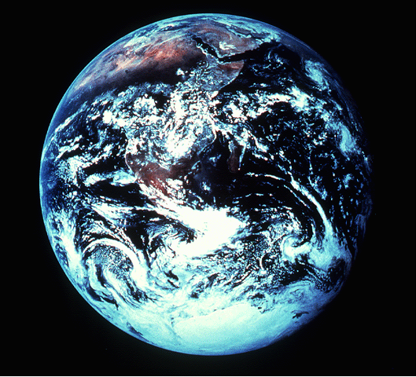
ငါသည် အလျင်အမြန်လာမည်။
ဗျာဒိတ် ၂၂:၂၀
©2004 TBBMI
8.0.08.
79

Slide 80
Come, Lord Jesus!
8.0.08.
©2004 TBBMI
80
Notes:
And to that…after this Grand Tour through ALL of Scripture, we can say with great faith and hope: "Come, Lord Jesus!"

Slide 81

သင်ထောက်ကူ ၂၆
©2004 TBBMI
8.0.08.
81

Slide 82
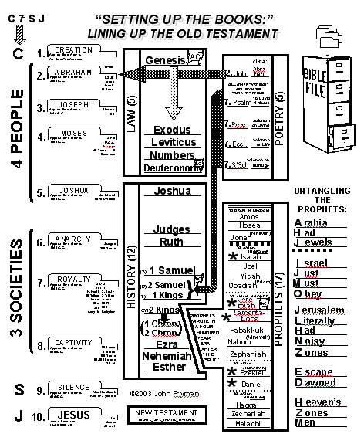

သမ္မာကျမ်းစာ အခြေခံကျကျ
®
“၆၆ အုပ်သော သမ္မာကျမ်းစာကို ပြင်ဆင်ခြင်း
ဟောင်း
သစ်
သင်ထောက်ကူ ၃၄ နှင့် ၃၅
©2004 TBBMI
8.0.08.
82

Slide 83
အာရေဗျ ကျမ်းစာ စကားလုံး ရေးသား မှတ်ထားသော စာရင်း
7
ခရစ်တော် မြေကြီးပေါ် စိုးစံခြင်း
သိုးသငယ်တော်လက်ထပ်ပွဲ
ကောင်းကင်သစ်နှင့် မြေကြီးသစ်
ပလ္လင်ဖြူတရားစီရင်ခြင်း
ဒုတိယအကြိမ် ကြွလာခြင်း
၄ ပီ
၃ အက်စ်
J
C
J
A
M
J
A
R
S
C
အာဗြဟံ ပဋိညာဉ်
ဒုတိယအကြိမ် ကြွလာခြင်း
မြေကြီးပဋိညာဉ်
ဒါဝိဒ် ပဋိညာဉ်
ပဋိညာဉ်အသစ်f
သင်ထောက်ကူ ၂၈ - အတိအကျစုပေါင်းခြင်း
©2004 TBBMI
8.0.08.
71
5
Notes:
A final summing up…Study Help #28…takes us one last time to the Fabric of the Bible's Chronology…showing that series of foundational Abrahamic Promises…the Land, Seed and Blessing…expanded into the Land Covenant, the Davidic, and the New Covenants. Seen in this entire context, one can clearly see that something is going on here…a program is working out…progressively, step by step, across four millennia.

Slide 84
အာရေဗျ ကျမ်းစာ စကားလုံး ရေးသား မှတ်ထားသော စာရင်း
7
ခရစ်တော် မြေကြီးပေါ် စိုးစံခြင်း
သိုးသငယ်တော်လက်ထပ်ပွဲ
ကောင်းကင်သစ်နှင့် မြေကြီးသစ်
ပလ္လင်ဖြူတရားစီရင်ခြင်း
ဒုတိယအကြိမ် ကြွလာခြင်း
၄ ပီ
၃ အက်စ်
J
ယေရှုခရစ်တော်
C
J
A
M
J
A
R
S
C
အာဗြဟံ ပဋိညာဉ်
ဒုတိယအကြိမ် ကြွလာခြင်း
မြေကြီးပဋိညာဉ်
ဒါဝိဒ် ပဋိညာဉ်
ပဋိညာဉ်အသစ်f
©2004 TBBMI
8.0.08.
71
5

Slide 85
ဟုတ်ပြီ ကျွန်တော်တို့ ကျမ်းစာအဆုံးပိုင်းကိုရောက်ရှိလာပြီဖြစ်သည်။
အခြေခံကျသောသွန်သင်ခြင်းသည် အဘယ်မှာနည်း။
©2004 TBBMI
8.0.08.
85

Slide 86
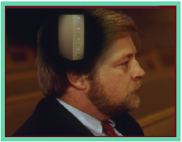
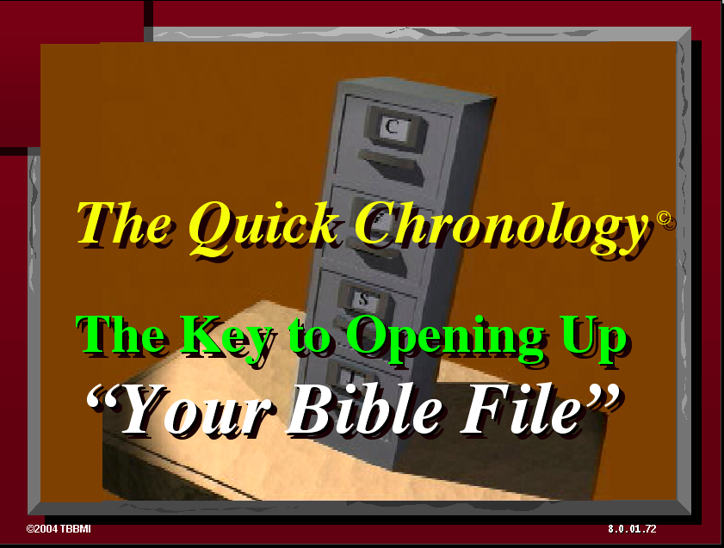
ကျမ်းစာအခြေခံကျစွာ ပြီးဆုံးပြီ။ အခုသင့်စိတ်ကူးထဲမှာ ဘာရှိသလဲ။
®
ကျမ်းစာဆိုသည့် အတွေးအခေါ်
©2004 TBBMI
8.0.08.
86
Notes:
We began by introducing that basic idea – in your mind – of “The Bible File”…a way to begin sorting out and organizing all that enormous amount of biblical characters, location, detail and spiritual insight.

Slide 87
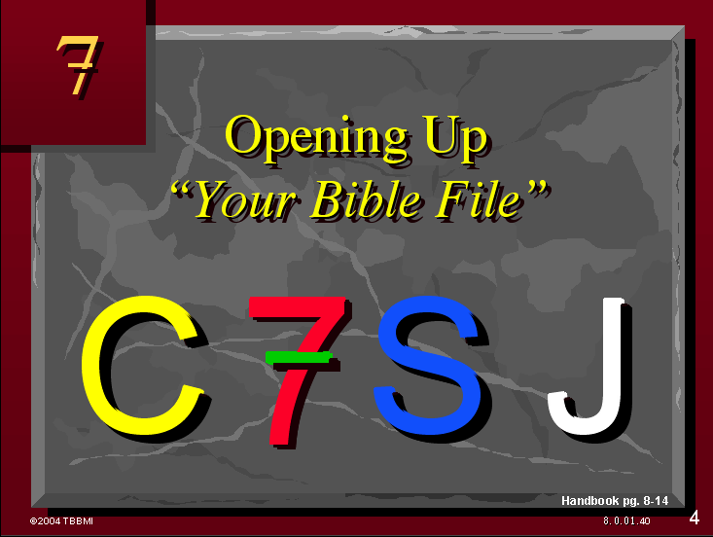
ကျမ်းစာအခြေခံကျစွာ ပြီးဆုံးပြီ။ အခုသင့်စိတ်ကူးထဲမှာ ဘာရှိသလဲ။
®
ကျမ်းစာဆိုသည့် အတွေးအခေါ်
ကျမ်းစာကို ဖွင့်ဖို့ စိတ်ကူးသော့ချက်
©2004 TBBMI
8.0.08.
86
Notes:
We mastered that mental key to open "The Bible File"… C 7 S J …remembering that central seven with a dash through it: creation, four people – Abraham, Joseph, Moses, and Joshua – three societies – anarchy, royalty and captivity – then, silence and finally, Jesus.

Slide 88
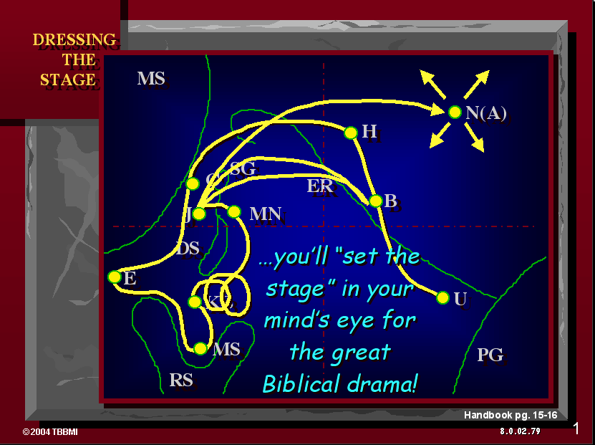
ကျမ်းစာအခြေခံကျစွာ ပြီးဆုံးပြီ။ အခုသင့်စိတ်ကူးထဲမှာ ဘာရှိသလဲ။
®
ကျမ်းစာဆိုသည့် အတွေးအခေါ်
ကျမ်းစာကို ဖွင့်ဖို့ စိတ်ကူးသော့ချက်
ကျမ်းစာပါ အဖြစ်အပျက်များ၏ တည်နေရာပြ စိတ်ကူးမြေပုံ
©2004 TBBMI
8.0.08.
86
Notes:
We learned to make a simple mental map of the Ancient Near East…one you can draw from out of your own mind.

Slide 89
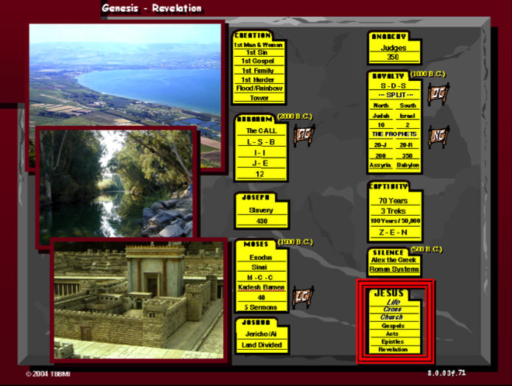
ကျမ်းစာအခြေခံကျစွာ ပြီးဆုံးပြီ။ အခုသင့်စိတ်ကူးထဲမှာ ဘာရှိသလဲ။
®
ကျမ်းစာဆိုသည့် အတွေးအခေါ်
ကျမ်းစာကို ဖွင့်ဖို့ စိတ်ကူးသော့ချက်
ကျမ်းစာပါ အဖြစ်အပျက်များ၏ တည်နေရာပြ စိတ်ကူးမြေပုံ၊ ကျမ်းစာပုံပြင်၏
အရေးအကြီးဆုံးအပိုင်း လျှင်မြန်သောဖြစ်စဉ်၊ ခရစ်တော် ၏ ဿသနာ ကို အာဗြဲဟံ ‘သမ္မာကျမ်းစာက တိုက်ရိုက် ဆက်နွယ်သည်
©2004 TBBMI
8.0.08.
86

Slide 90
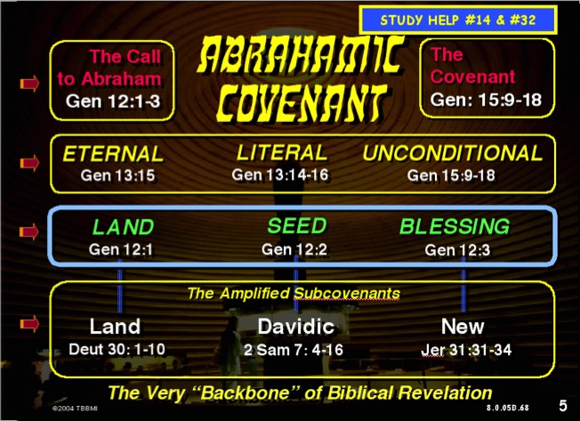
ကျမ်းစာအခြေခံကျစွာ ပြီးဆုံးပြီ။ အခုသင့်စိတ်ကူးထဲမှာ ဘာရှိသလဲ။
®
ကျမ်းစာဆိုသည့် အတွေးအခေါ်
ကျမ်းစာကို ဖွင့်ဖို့ စိတ်ကူးသော့ချက်
ကျမ်းစာပါ အဖြစ်အပျက်များ၏ တည်နေရာပြ စိတ်ကူးမြေပုံ၊ ကျမ်းစာပုံပြင်၏
အရေးအကြီးဆုံးအပိုင်း လျှင်မြန်သောဖြစ်စဉ်၊ ခရစ်တော် ၏ ဿသနာ ကို အာဗြဲဟံ ‘သမ္မာကျမ်းစာက တိုက်ရိုက် ဆက်နွယ်သည်
‘သမ္မာကျမ်းစာ၏ ဖွဲ့စည်းပုံသည် ပါဝင်သော အဖြစ်အပျက်များပေါ် မူတည်သည်
©2004 TBBMI
8.0.08.
86

Slide 91
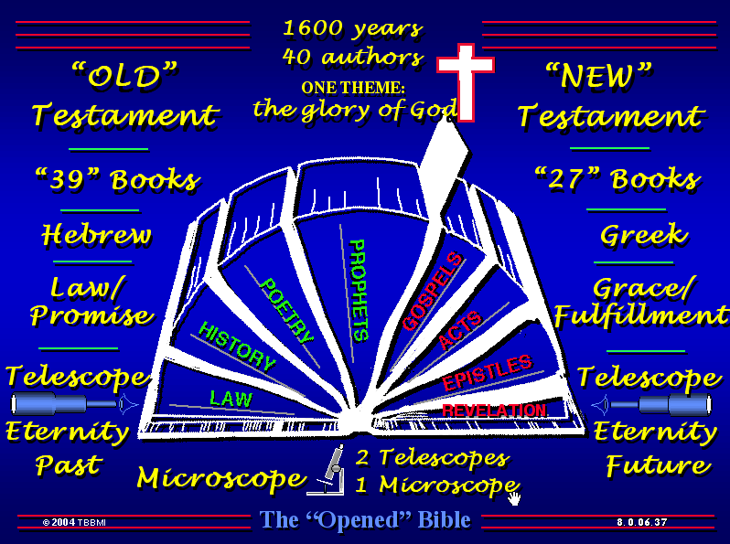
ကျမ်းစာအခြေခံကျစွာ ပြီးဆုံးပြီ။ အခုသင့်စိတ်ကူးထဲမှာ ဘာရှိသလဲ။
®
ကျမ်းစာဆိုသည့် အတွေးအခေါ်
ကျမ်းစာကို ဖွင့်ဖို့ စိတ်ကူးသော့ချက်
ကျမ်းစာပါ အဖြစ်အပျက်များ၏ တည်နေရာပြ စိတ်ကူးမြေပုံ၊ ကျမ်းစာပုံပြင်၏
အရေးအကြီးဆုံးအပိုင်း လျှင်မြန်သောဖြစ်စဉ်၊ ခရစ်တော် ၏ ဿသနာ ကို အာဗြဲဟံ ‘သမ္မာကျမ်းစာက တိုက်ရိုက် ဆက်နွယ်သည်
‘သမ္မာကျမ်းစာ၏ ဖွဲ့စည်းပုံသည် ပါဝင်သော အဖြစ်အပျက်များပေါ် မူတည်သည်
©2004 TBBMI
8.0.08.
86

Slide 92
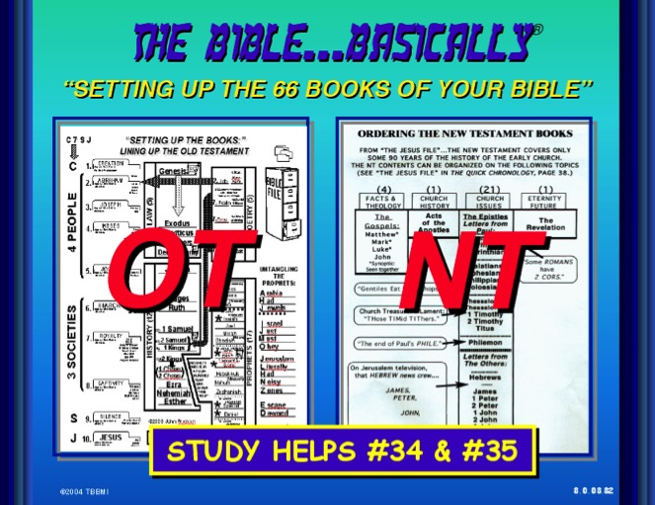
ကျမ်းစာအခြေခံကျစွာ ပြီးဆုံးပြီ။ အခုသင့်စိတ်ကူးထဲမှာ ဘာရှိသလဲ။
®
ကျမ်းစာဆိုသည့် အတွေးအခေါ်
ကျမ်းစာကို ဖွင့်ဖို့ စိတ်ကူးသော့ချက်
ကျမ်းစာပါ အဖြစ်အပျက်များ၏ တည်နေရာပြ စိတ်ကူးမြေပုံ၊ ကျမ်းစာပုံပြင်၏
အရေးအကြီးဆုံးအပိုင်း လျှင်မြန်သောဖြစ်စဉ်၊ ခရစ်တော် ၏ ဿသနာ ကို အာဗြဲဟံ ‘သမ္မာကျမ်းစာက တိုက်ရိုက် ဆက်နွယ်သည်
‘သမ္မာကျမ်းစာ၏ ဖွဲ့စည်းပုံသည် ပါဝင်သော အဖြစ်အပျက်များပေါ် မူတည်သည်
အဟောင်းနှင်.အသစ် ကျမ်းအုပ်များ၏ ခေါင်းစဉ်များ
©2004 TBBMI
8.0.08.
86

Slide 93
ကျမ်းစာအခြေခံကျစွာ ပြီးဆုံးပြီ။ အခုသင့်စိတ်ကူးထဲမှာ ဘာရှိသလဲ။
®
ကျမ်းစာဆိုသည့် အတွေးအခေါ်
ကျမ်းစာကို ဖွင့်ဖို့ စိတ်ကူးသော့ချက်
ကျမ်းစာပါ အဖြစ်အပျက်များ၏ တည်နေရာပြ စိတ်ကူးမြေပုံ၊ ကျမ်းစာပုံပြင်၏
အရေးအကြီးဆုံးအပိုင်း လျှင်မြန်သောဖြစ်စဉ်၊ ခရစ်တော် ၏ ဿသနာ ကို အာဗြဲဟံ ‘သမ္မာကျမ်းစာက တိုက်ရိုက် ဆက်နွယ်သည်
‘သမ္မာကျမ်းစာ၏ ဖွဲ့စည်းပုံသည် ပါဝင်သော အဖြစ်အပျက်များပေါ် မူတည်သည်
အဟောင်းနှင်.အသစ် ကျမ်းအုပ်များ၏ ခေါင်းစဉ်များ
©2004 TBBMI
8.0.08.
86

Slide 94
ကျမ်းစာအခြေခံကျစွာ ပြီးဆုံးပြီ။ အခုသင့်စိတ်ကူးထဲမှာ ဘာရှိသလဲ။
®
သင်၏ကိုယ်ပိုင်လက်စွဲသစ်
(စိတ်တွက်ဖြင့်ကျမ်းစာပိုင်းခြားခြင်း)
ကျမ်းစာဆိုသည့် အတွေးအခေါ်
ကျမ်းစာကို ဖွင့်ဖို့ စိတ်ကူးသော့ချက်
ကျမ်းစာပါ အဖြစ်အပျက်များ၏ တည်နေရာပြ စိတ်ကူးမြေပုံ၊ ကျမ်းစာပုံပြင်၏
အရေးအကြီးဆုံးအပိုင်း လျှင်မြန်သောဖြစ်စဉ်၊ ခရစ်တော် ၏ ဿသနာ ကို အာဗြဲဟံ ‘သမ္မာကျမ်းစာက တိုက်ရိုက် ဆက်နွယ်သည်
‘သမ္မာကျမ်းစာ၏ ဖွဲ့စည်းပုံသည် ပါဝင်သော အဖြစ်အပျက်များပေါ် မူတည်သည်
အဟောင်းနှင်.အသစ် ကျမ်းအုပ်များ၏ ခေါင်းစဉ်များ
©2004 TBBMI
8.0.08.
86

Slide 95
ကျမ်းစာအခြေခံကျစွာ ပြီးဆုံးပြီ။ အခုသင့်စိတ်ကူးထဲမှာ ဘာရှိသလဲ။
®
ယခု ထုပ်ပိုးဖို့ အချိန်ရောက်ပြီ
ကျမ်းစာဆိုသည့် အတွေးအခေါ်
ကျမ်းစာကို ဖွင့်ဖို့ စိတ်ကူးသော့ချက်
ကျမ်းစာပါ အဖြစ်အပျက်များ၏ တည်နေရာပြ စိတ်ကူးမြေပုံ၊ ကျမ်းစာပုံပြင်၏
အရေးအကြီးဆုံးအပိုင်း လျှင်မြန်သောဖြစ်စဉ်၊ ခရစ်တော် ၏ ဿသနာ ကို အာဗြဲဟံ ‘သမ္မာကျမ်းစာက တိုက်ရိုက် ဆက်နွယ်သည်
‘သမ္မာကျမ်းစာ၏ ဖွဲ့စည်းပုံသည် ပါဝင်သော အဖြစ်အပျက်များပေါ် မူတည်သည်
အဟောင်းနှင်.အသစ် ကျမ်းအုပ်များ၏ ခေါင်းစဉ်များ
©2004 TBBMI
8.0.08.
86

Slide 96
မြန်မာ
သမ္မာကျမ်းစာ
အုတ်မြစ်
Texasမြို့မှ သမ္မာကျမ်းစာ-အုတ်မြစ် (နိုင်ငံတကာအမှုတော်ဆောင်လုပ်ငန်း)၏ တင်ပြချက်
www.biblebasically.com

Slide 97


တရားဟောခြင်း အတတ်ပညာ • BibleStudyDownloads.org
အခမဲ့အဘို့ဤတင်ပြချက်
Notes:
Preaching (pr)
Homiletics

Slide 98
8.0.08.
©2004 TBBMI
97

